Slide 1
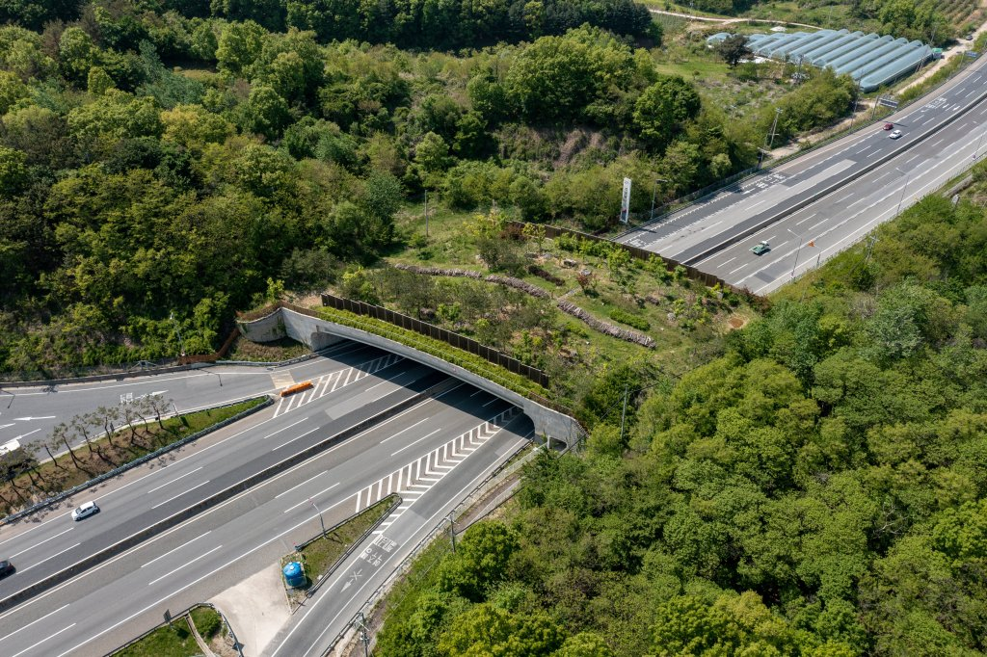
Roadkill
wild COrridor
Call Me seaborn
김예지 박은교 백승현 이민준 전문성

Slide 2
COntents
1
Introduction / Background
2
Objectives
3
Methodology
4
Data Exploration
5
Analysis / Modeling
6
Result
7
Conclusion

Slide 3
1
프로젝트 배경
문제정의
Introduction
background
Notes:
case 2

Slide 4
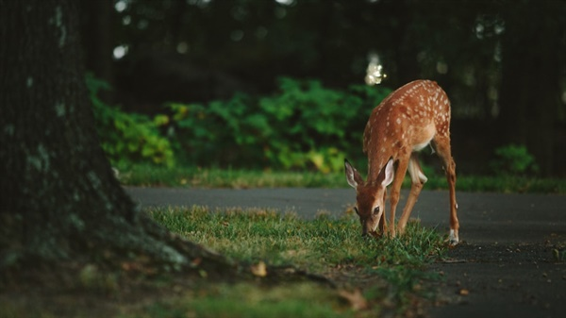
늘어나는 로드킬 - SBS 뉴스
도로공사가 집계한 자료를 보면,
봄철인 5월과 6월 두 달 동안에 전체의 37.1%.
5년 동안 모두 1,967마리의 야생 동물이 차에 치여 목숨을 잃었습니다

Slide 5
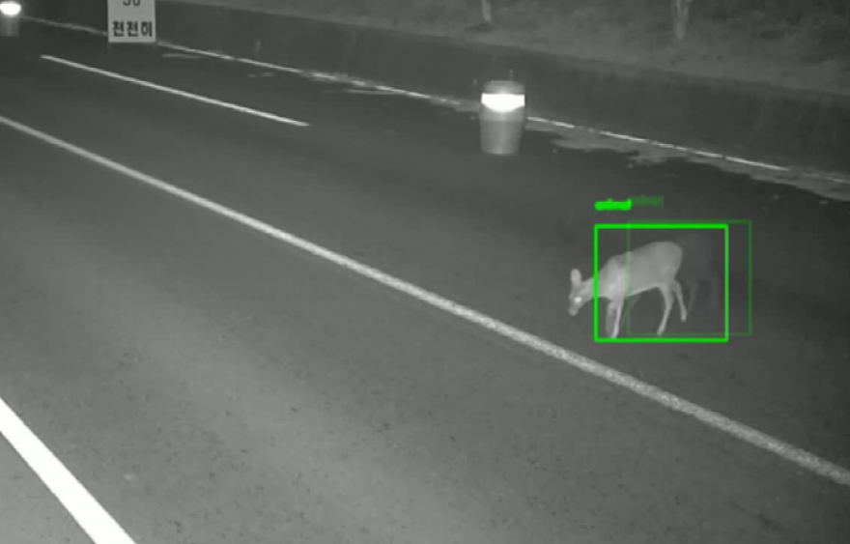
'로드킬' 사고는 야생 동물의 목숨도
빼앗아 가지만,
운전자와 다른 차량 탑승객의 생명을 위협할 수도 있어 절대 경계심을 늦춰서는 안 됩니다.

Slide 6
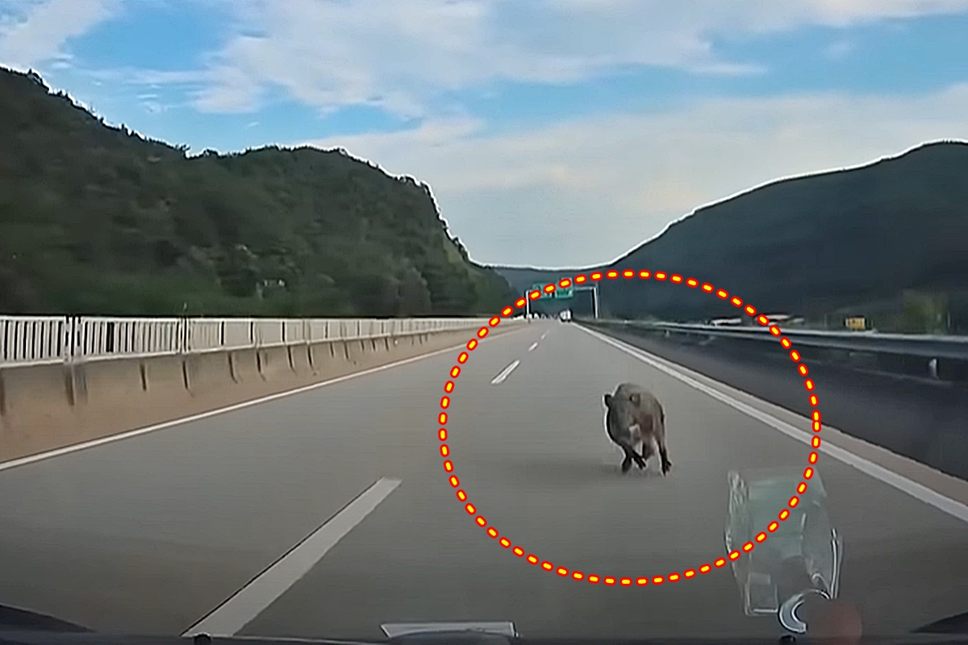

Slide 7
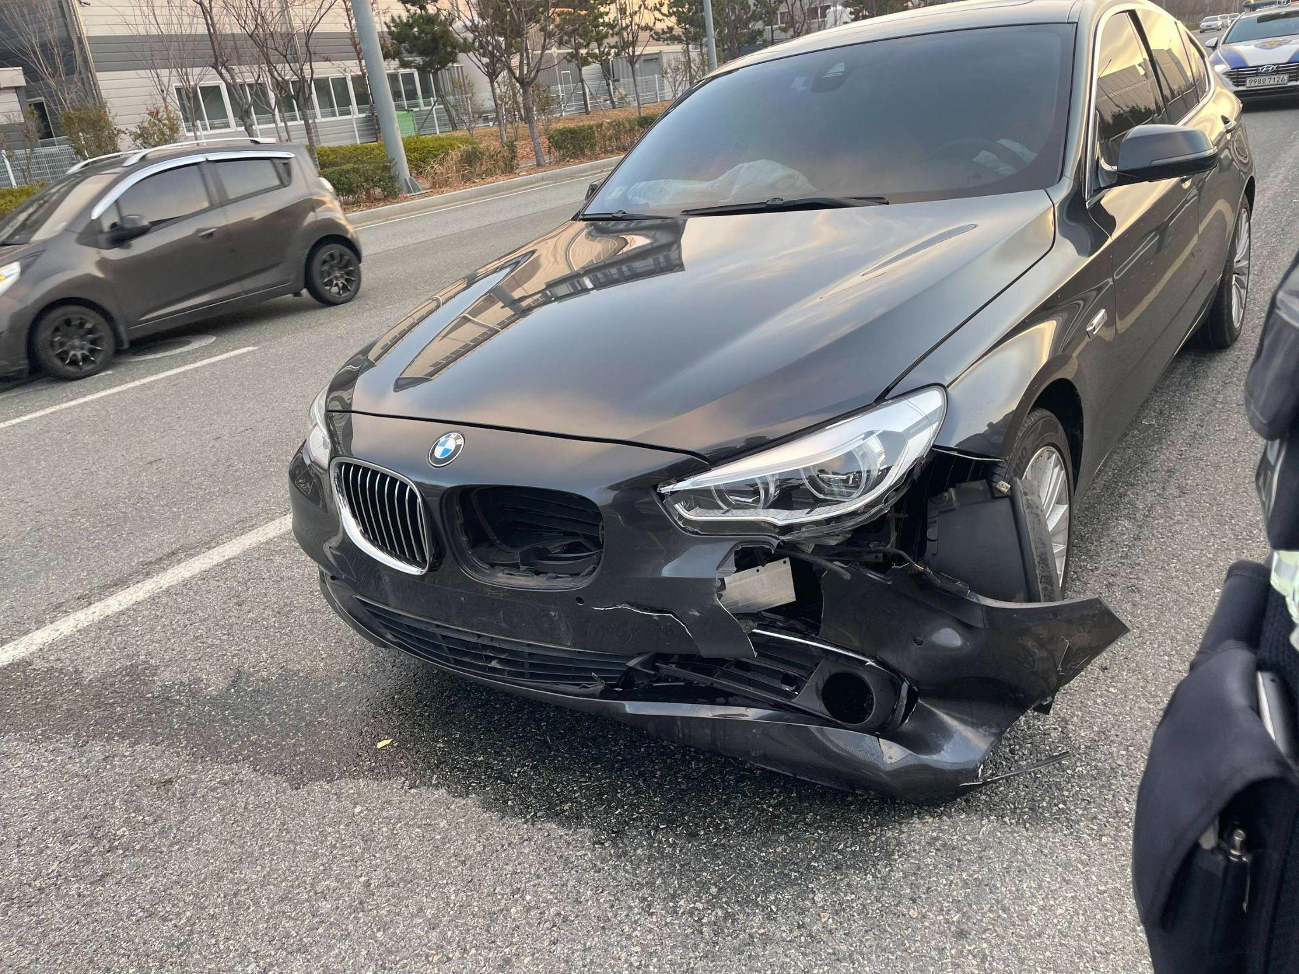
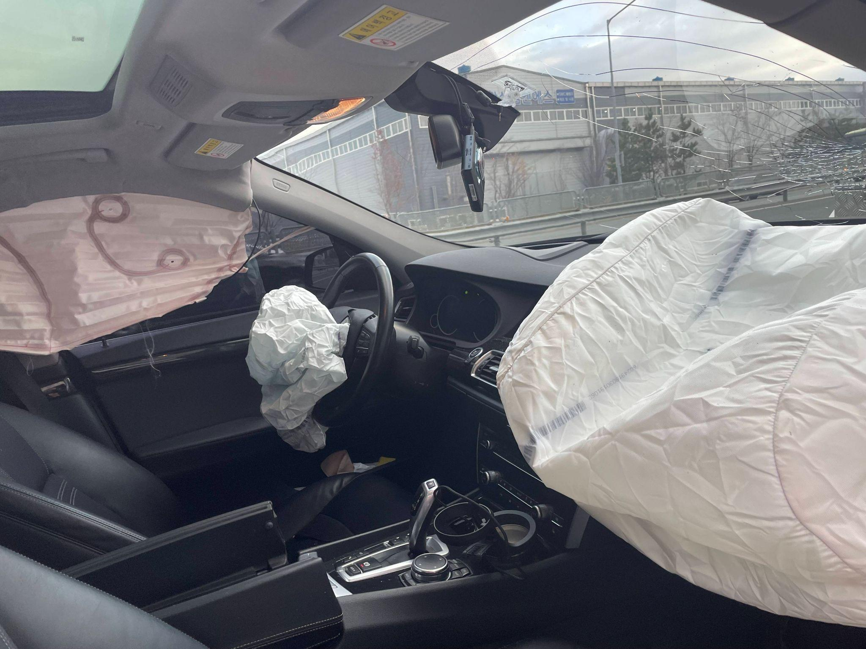
Notes:
이렇듯 로드킬의 발생으로 인해 차량파손도 큰 문제점 중 하나 입니다.

Slide 8
1 Introduction background
문제 정의
Notes:
법적 근거
○ 자연환경보전법 제45조(생태통로의 설치등), 제45조의2(생태통로의 조사등)
○ 같은 법 시행규칙 제28조(생태통로의 설치대상지역 및 설치기준),
제28조의2(생태통로 조사의 주기 및 방법 등)

Slide 9
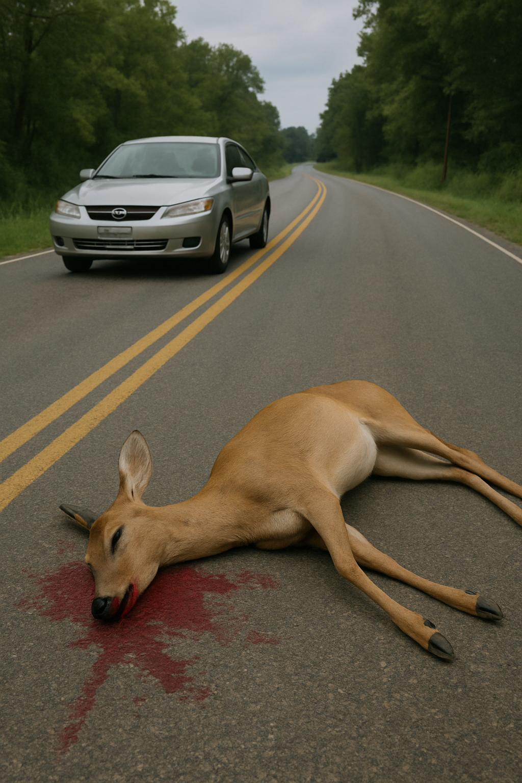

1 Introduction background
keyword
로드킬
생태통로
도로, 댐, 수중보, 하구언 등으로 인하여 야생동물의 서식지가 단절되거나 훼손 또는 파괴되는 것을 방지
야생동물의 이동을 돕기 위하여 설치되는 인공구조물, 식생 등의 생태적 공간
도로에 의해 고립된 동물 개체군이 감소해가는 대표적인 과정
길에서 동물이 운송수단에 의해 치어 죽는 현상
Notes:
길에서 동물이 운송수단에 의해 치어 죽는 현상으로서 도로에 의해 고립된 동물 개체군이 감소해가는 대표적인 과정.

Slide 10
2
분석 목표
objectives
Notes:
case 2

Slide 11
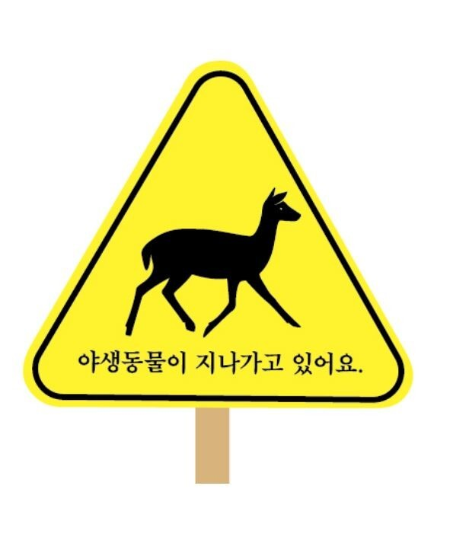
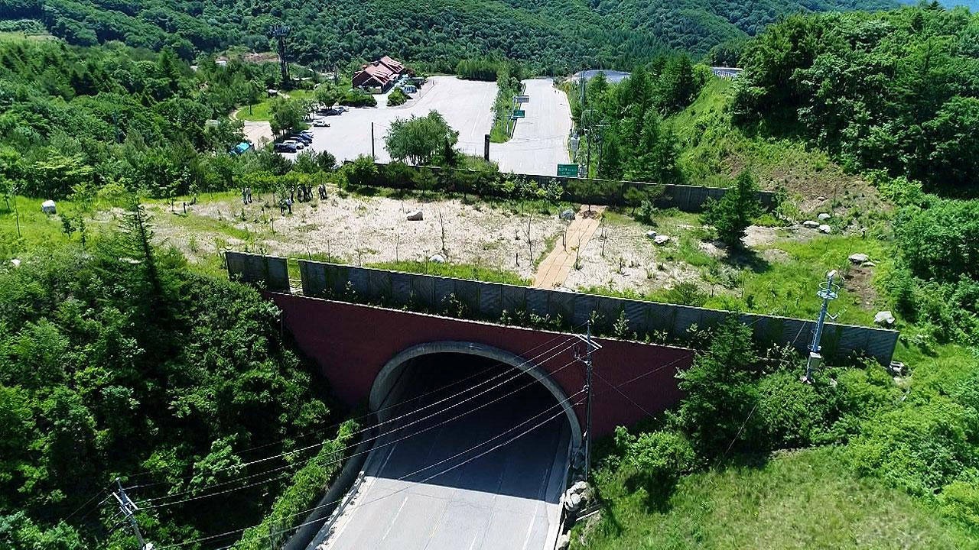

2 objectives
분석 목표
로드킬 발생
로드킬 예측
생태통로 및 저감시설 건설
Notes:
로드킬이 많이 발생하는 특징들을 파악해서 추후 어디에서 로드킬이 발생할지 예측한다.
로드킬과 생태통로의 연관성을 살펴보고, 이를 바탕으로 생태통로를 어느곳에 건설하는것이 적절한지를 찾는것을을 목표로 잡았습니다.

Slide 12
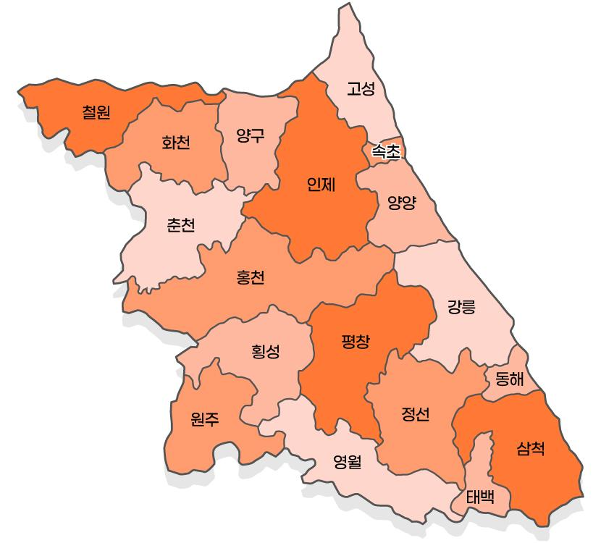
2 objectives
분석 목표
Notes:
저희는 분석지역을 강원도로 선정하였습니다. 레퍼런스로 삼은 통계자료에 따르면 맷돼지, 고라니같은 야생동물의 서식지이면서 국립공원등이 배치되어 있어 야생동물의 생태환경이 조성되어 있고, 생태환경이 도로 건설에 의해 파편화 되어 로드킬 발생 확률이 높고, 이에 연관관계가 있는 생태통로가 필요할 것이라는 가설을 세우고 분석 목표로 잡았습니다.

Slide 13
3
데이터 수집 과정
데이터 전처리
분석 방법
Methodology
Notes:
case 2

Slide 14
3 data Exploration
데이터 수집과정
외부 데이터
직접 추출한 데이터
공식 데이터셋
2차 데이터
참고 데이터
원시 관측 데이터
가공 데이터
데이터 범주화
Notes:
(외부 직접에 대해서 설명하고)
데이터는 크게 두 종류로 나눴습니다.
왼쪽은 외부에서 수집한 데이터, 오른쪽은 저희가 직접 구축한 데이터입니다.
외부 데이터는 공식데이터, 이에 파생하는 2차데이터, 참고 데이터등이 있습니다.
저희가 직접 추출한 데이터는 후술하도록 하겠습니다.

Slide 15
3 data Exploration
데이터 수집과정
공식 데이터셋
2차 데이터
참고 데이터
외부 데이터
Notes:
필요없을 거같은 슬라이드

Slide 16
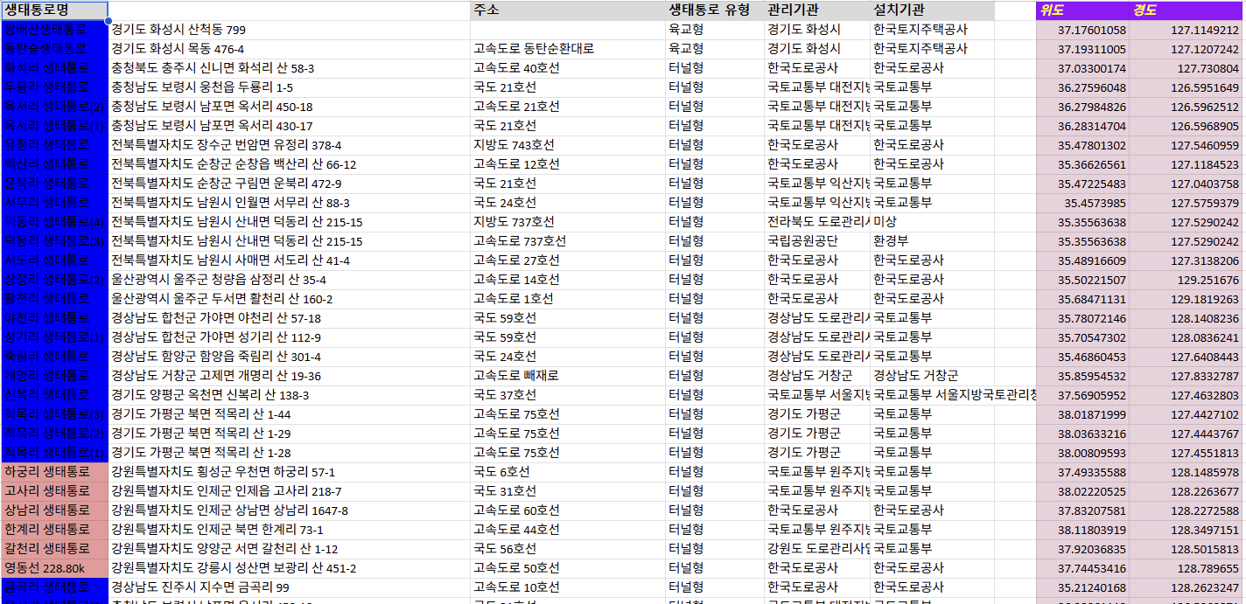
3 Methodology - 생태통로 데이터
생태통로 이름, 주소, 관리기관, 설치기관

Slide 17
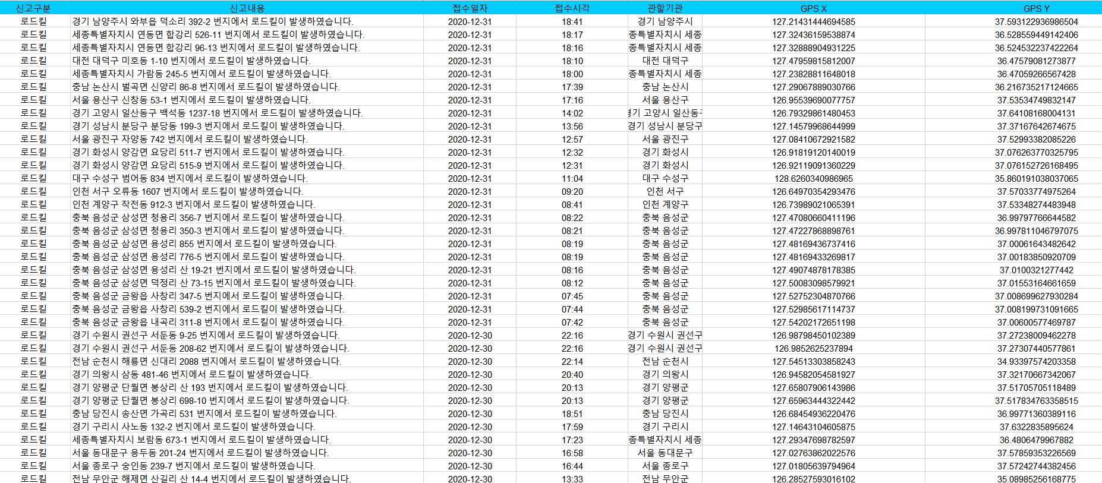
3 Methodology - 로드킬 데이터
로드킬 신고 내용 / GPS 자료 -> 로드킬 정보 획득
Notes:
맨처음은 외부데이터 설명 언급, 붉은 띠나오게 클릭 -> GPS자료는 우리가 가공할 때 필요한 자료로 사용할 예정임임
로드킬 데이터에 나와있는 신고내용 주소지를 gps자료로 가공하여 로드킬 위치 정보로 획득했습니다.

Slide 18
3 Methodology
데이터 수집과정
원시 관측 데이터
가공 데이터
데이터 범주화
직접 추출한 데이터
Notes:
필요없을 거같은 슬라이드

Slide 19
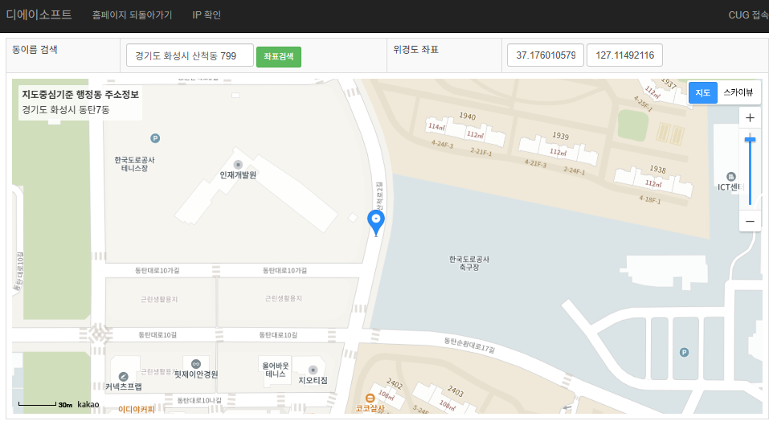
3 Methodology
가공 데이터 - 생태통로 위도 경도
Notes:
****우리가 직접 추출한 데이터 **** 언급하기 *** 우리가 제일 열심히 한것
로드킬이 발생한 자세한 주소와 위치정보는 다음과 같습니다.

Slide 20
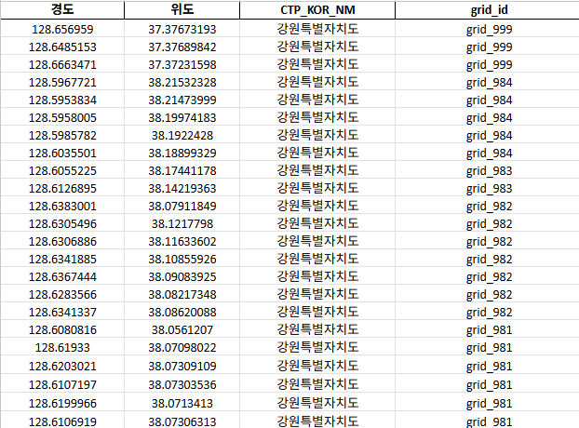
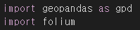
3 Methodology
가공 데이터 - 강원도 지도를 위한 데이터프레임 생성
로드킬 위도 경도 외부데이터
geopandas로
grid_id 컬럼 추가
강원도만 선별
folium으로
시각화
Notes:
로드킬 위도 경도 외부데이터
>> grid_id 컬럼 추가
>> 강원도만 선별
>> folium 모듈로 시각화(다음 슬라이드)

Slide 21
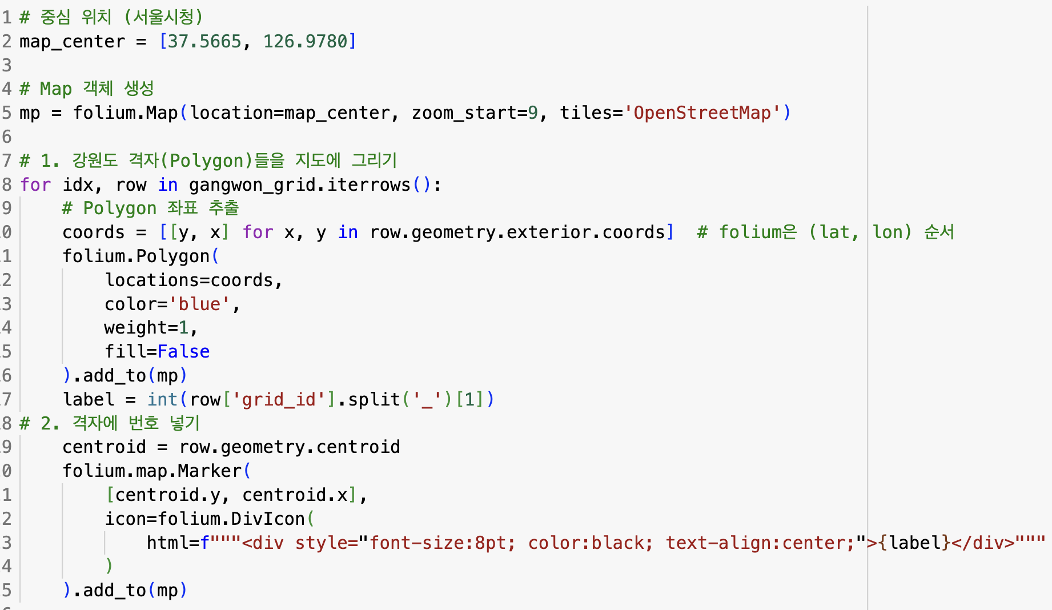
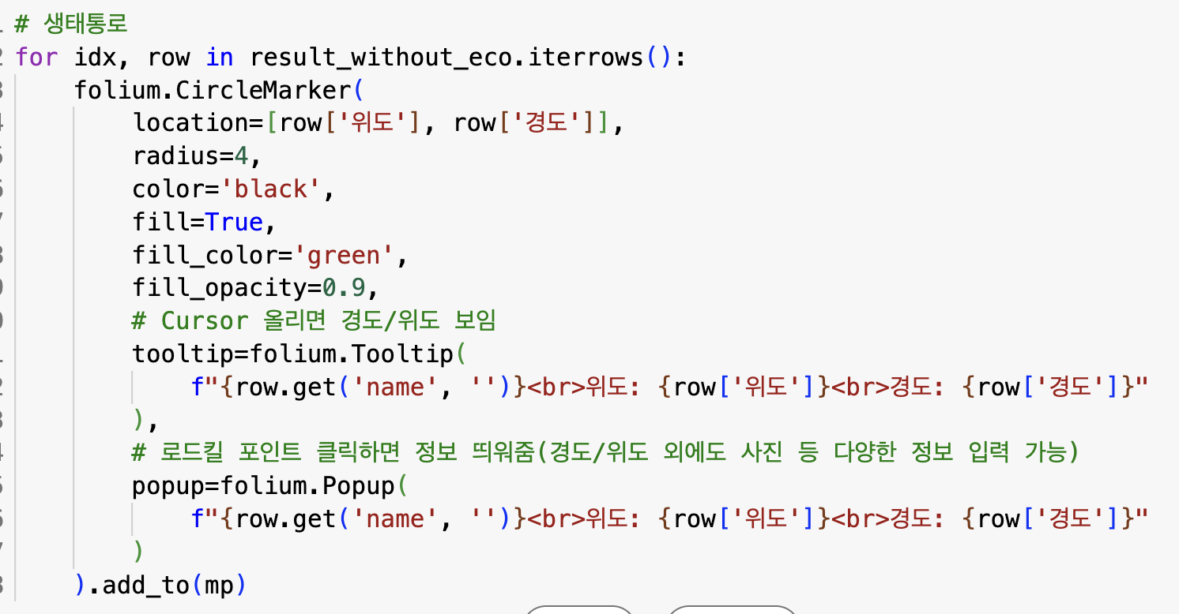
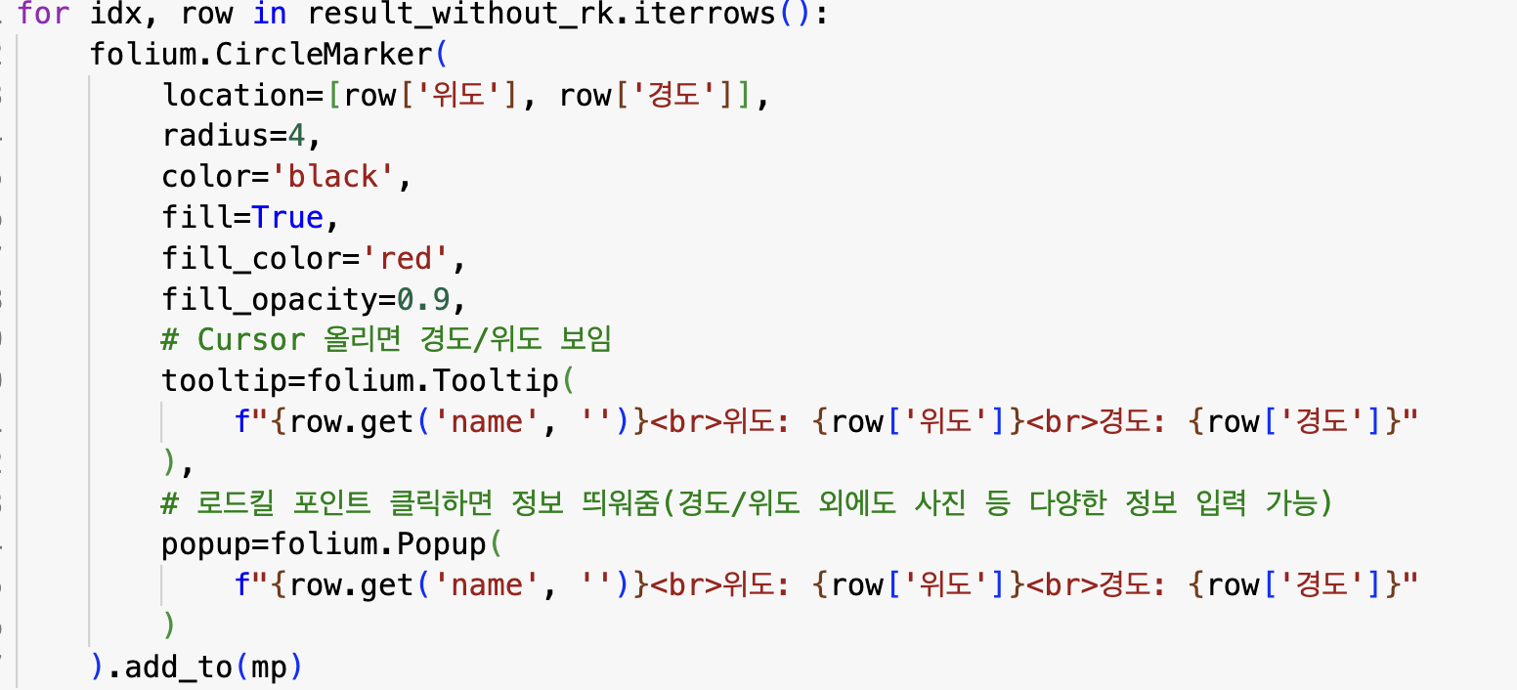
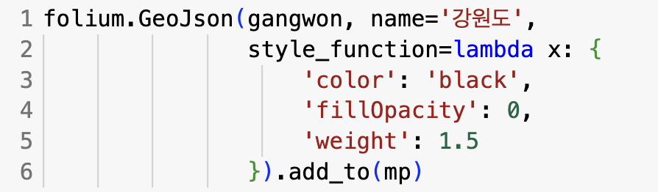
3 Methodology
가공 데이터 - 강원도 지도 데이터 생성
강원도 지역 grid 화
로드킬 위치 추가
생태통로 위치 추가
Notes:
17, 18번 슬라이드에서 정리한 그리드와 위도 경도 데이터를 이용했음을 설명.
이렇게 만들어진 강원도 지역 그리드는 785개의 그리드를 가집니다.
앞서서 보신 슬라이드를 토대로 맵핑을 해봤습니다.
그리드는 785개
강원도 지역을 위도·경도 0.05 단위로 나눈 그리드를 만든 뒤
강원도에 그리드를 그리고 로드킬과 생태통로 위도,경도 좌표데이터를 이용해 시각화함/ 공간 shp/ geopandas / 각 그리드에 생태통로 로드킬 개수

Slide 22
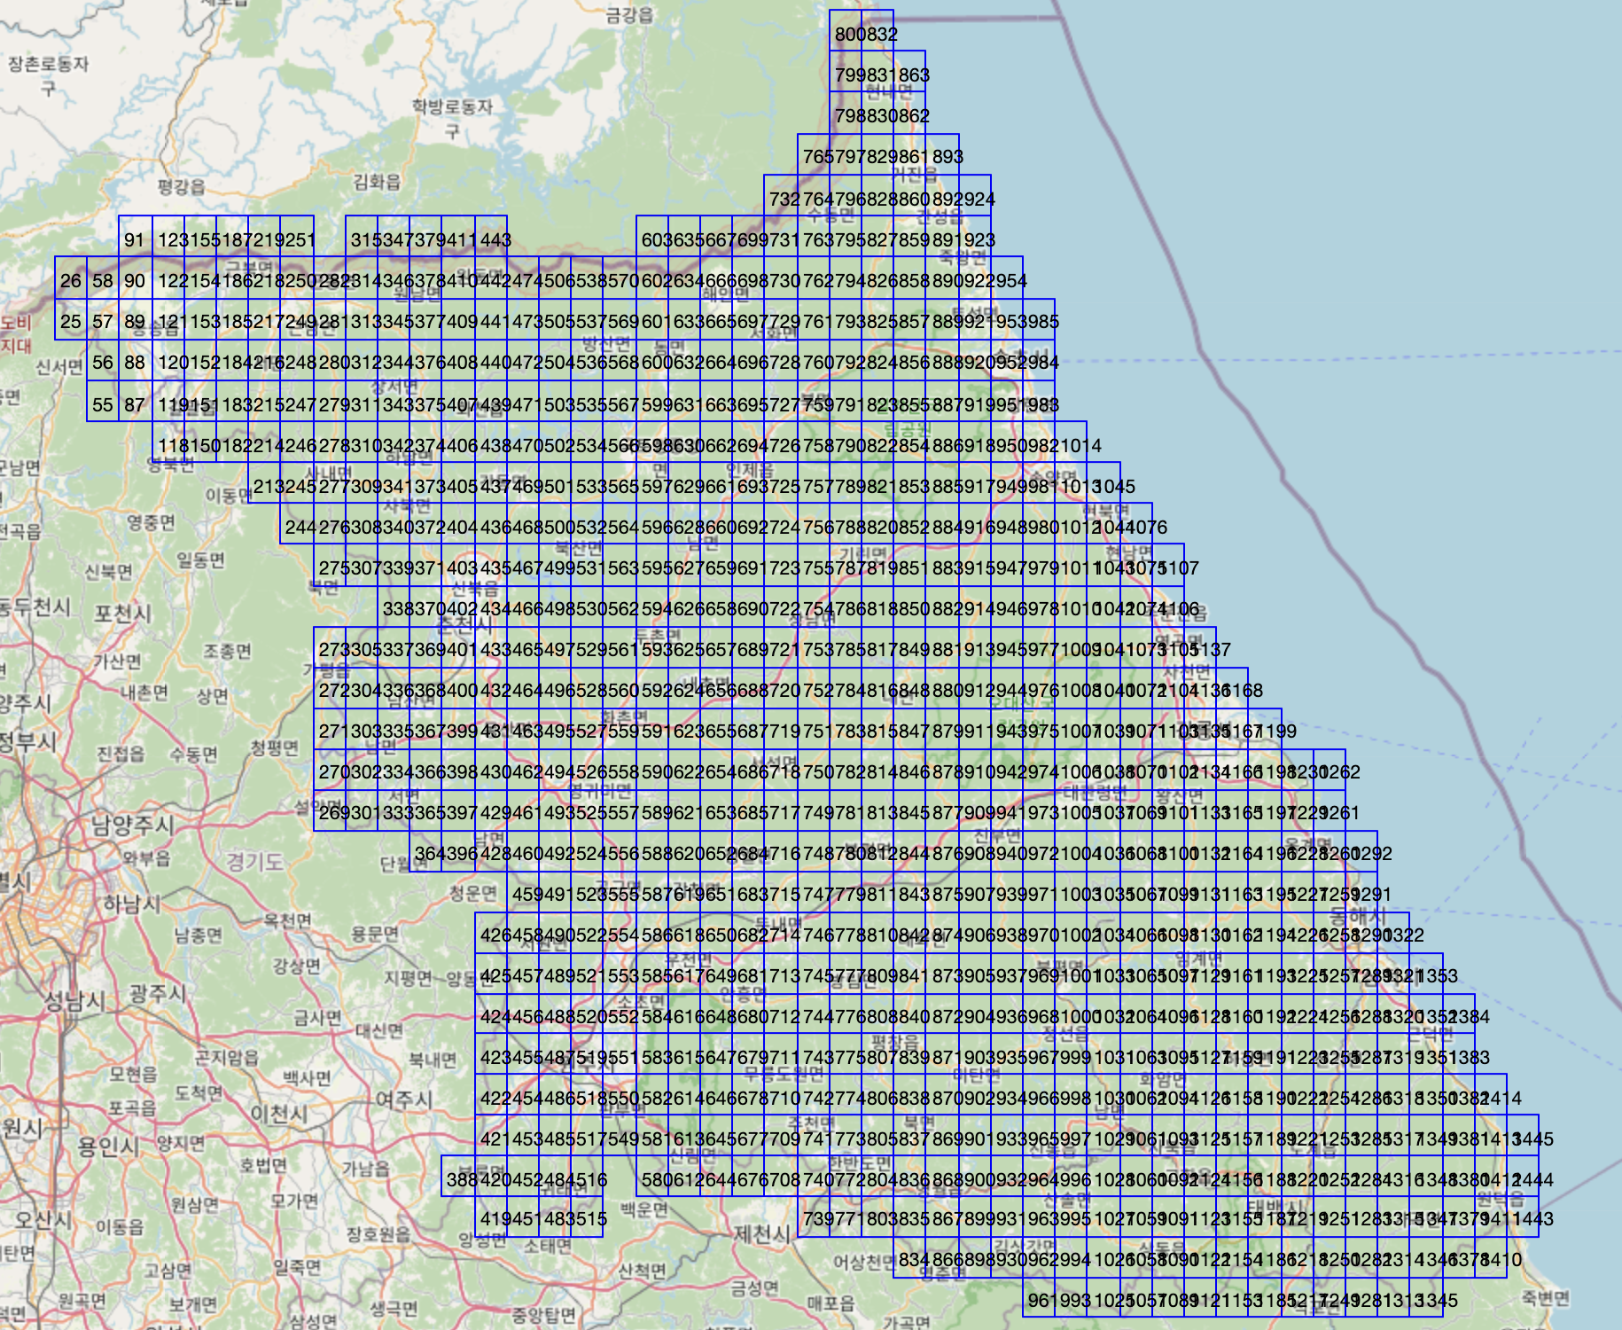
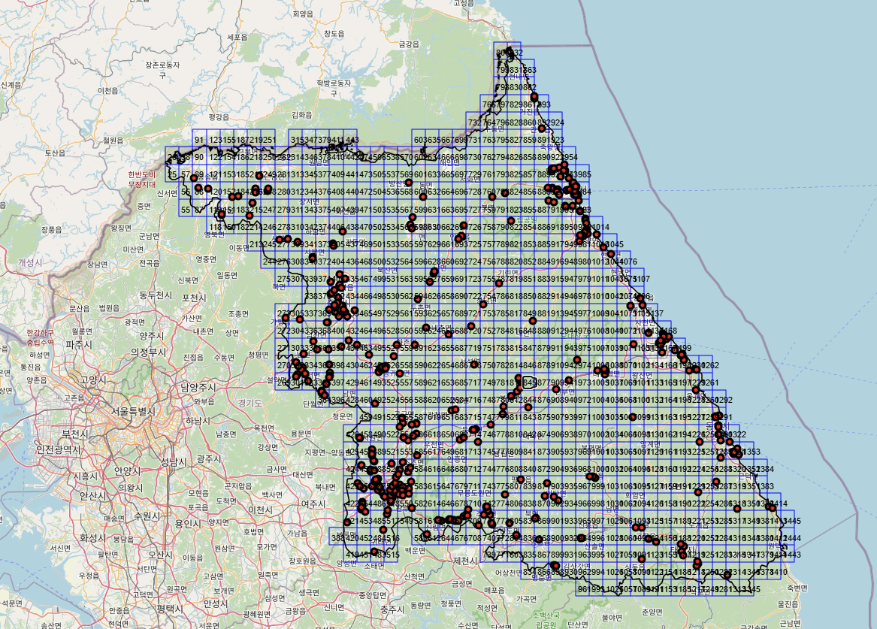
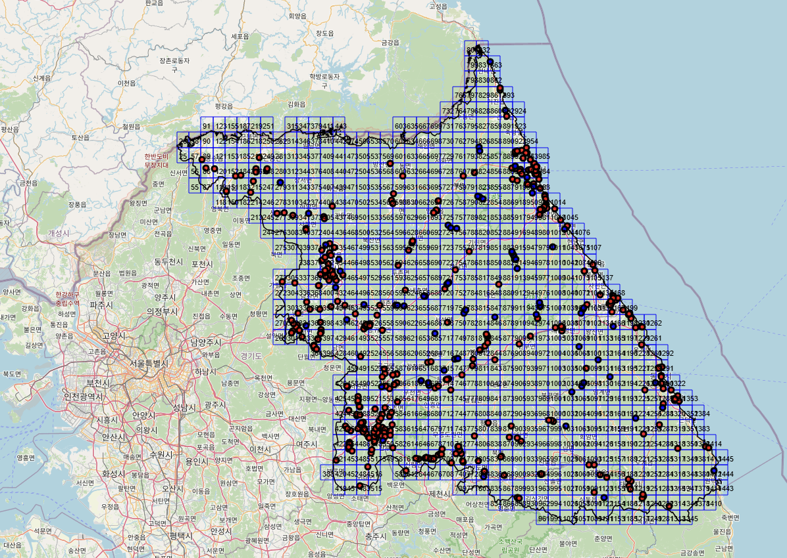
3 Methodology
가공 데이터 - 강원도 지도 데이터 생성
강원도 지역 grid 화
로드킬 위치 추가
생태통로 위치 추가
Notes:
17, 18번 슬라이드에서 정리한 그리드와 위도 경도 데이터를 이용했음을 설명.
이렇게 만들어진 강원도 지역 그리드는 785개의 그리드를 가집니다.
앞서서 보신 슬라이드를 토대로 맵핑을 해봤습니다.
그리드는 785개
강원도 지역을 위도·경도 0.05 단위로 나눈 그리드를 만든 뒤
강원도에 그리드를 그리고 로드킬과 생태통로 위도,경도 좌표데이터를 이용해 시각화함/ 공간 shp/ geopandas / 각 그리드에 생태통로 로드킬 개수

Slide 23
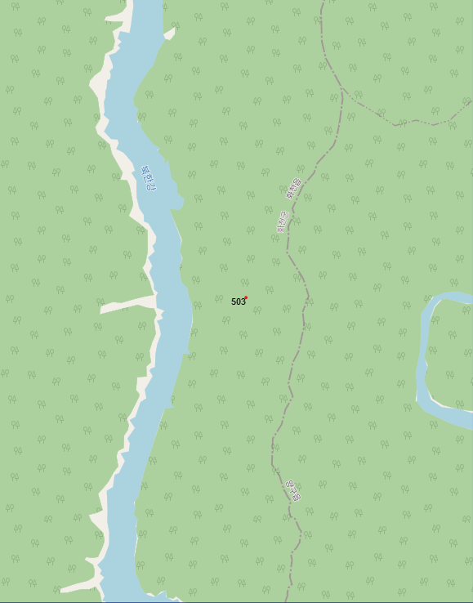
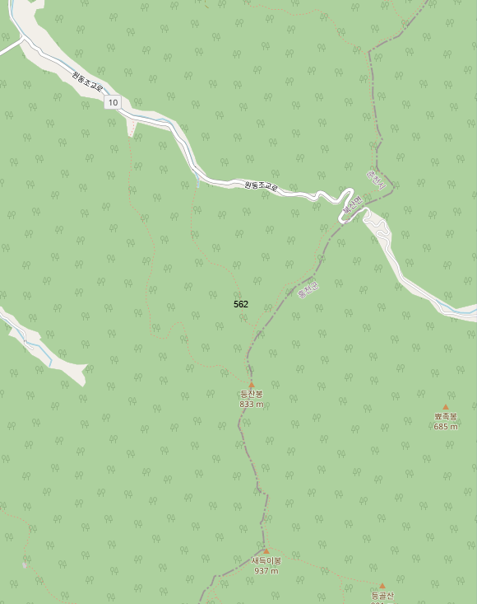
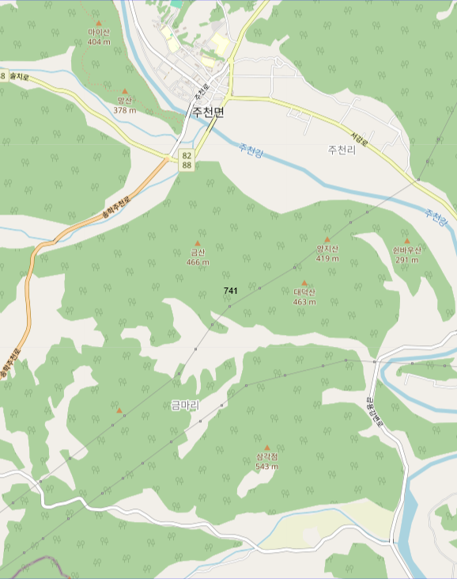
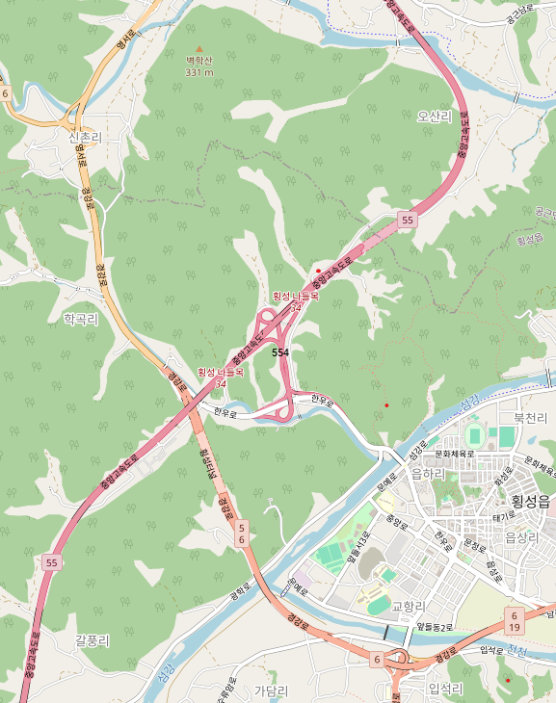
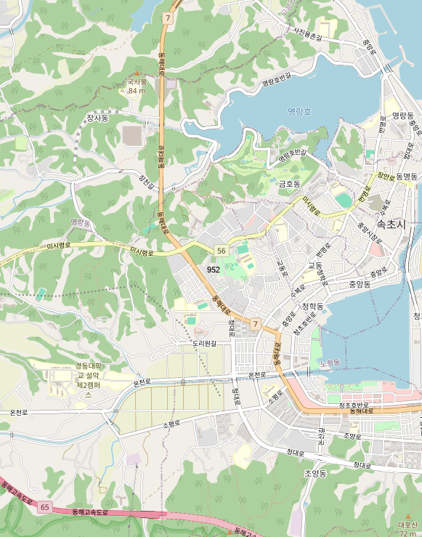
3 Methodology
데이터 범주화 - white grade 등급 분류 기준
0
1
2
3
4
도로 없음
(순수 산림)
산림 + 도로(1–2개)
면,동,리
읍
군,시
Notes:
white grade란 그리드로 나뉘어진 지도에 도로 갯수를 세서 등급화하였습니다.
강원도 지역을 나눈 그리드를 만든 뒤 각 격자의 주변 환경을 눈으로 확인해 0~4 등급으로 구분했습니다.
0은 도로 없음(순수 산림), 1은 산림+드문 도로(1–2개), 2는 면·동·리, 3은 읍, 4는 군·시 수준입니다

Slide 24
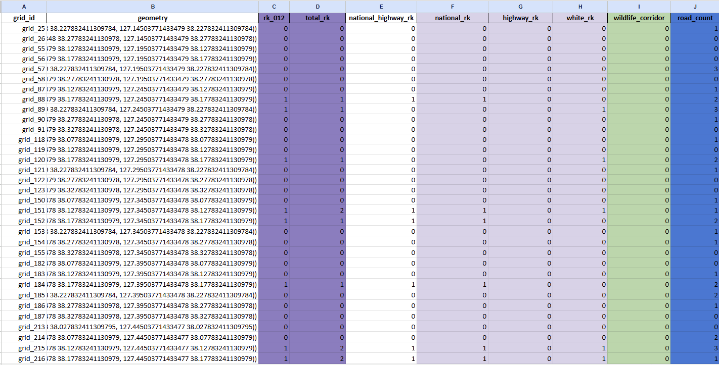
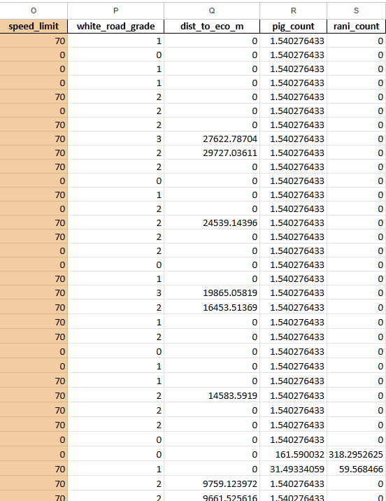
각 그리드 주변환경을 기준으로 0~4 등급 설정
Notes:
이 기준으로 각 그리드를 직접 라벨링했고, 그 결과를 데이터프레임의 white_road_grade 컬럼에 기록했습니다.

Slide 25
각각의 그리드에서 로드킬 / 생태통로 수 합계
Notes:
앞서서 만들었던 강원도 지도 데이터를 통하여 각 그리드 존재하는 로드킬 수와 생태통로수를 파악하여 합계를 그리드에 맞게 데이터를 입력 하였습니다.

Slide 26
total_rk -> rk_012
0 -> 0
1 ~3 -> 1
4 ~ -> 2
Notes:
**** 뒤에 자세히 나오기 때문에 여기서는 언급만 하고 넘어가기 ****
각 그리드에 존재하는 고속도로/ 국도/ 지방도의 개수가 몇개 있는지 파악하여 그리드에 맞춰서 데이터 생성
total_rk 값을 간략히 설명드리면, 로드킬이 0이면 0등급, 로드킬이 1~3회이면 1등급, 로드킬이 4회 이상이면 2등급입니다.

Slide 27
road count 종류
highway road count
national road count
각 그리드에서 고속도로/ 국도/ 지방도의 합계
Notes:
고속도로 국도 지방도를 직접 나누어 세고, 로드카운트에 입력하였습니다.
각 그리드에 존재하는 고속도로/ 국도/ 지방도의 개수가 몇개 있는지 파악하여 그리드에 맞춰서 데이터 생성

Slide 28
각 그리드에서 고속도로/ 국도 제한속도 평균
Notes:
각 그리드마다 존재하는 도로의 수 정보를 기반으로 그리드별로 도로의 제한속도 평균을 계산하여 speedlimit 변수 데이터를 생성하였음

Slide 29
로드킬과 생태통로와의 거리
Notes:
강원도 지도 데이터에 존재하는 로드킬마다 가장 가까운 생태통로를 하버사인공식을 이용해 계산한 후 그 중 가장 짧은 거리를 골라 그리드를 대표하는 거리로 선정

Slide 30
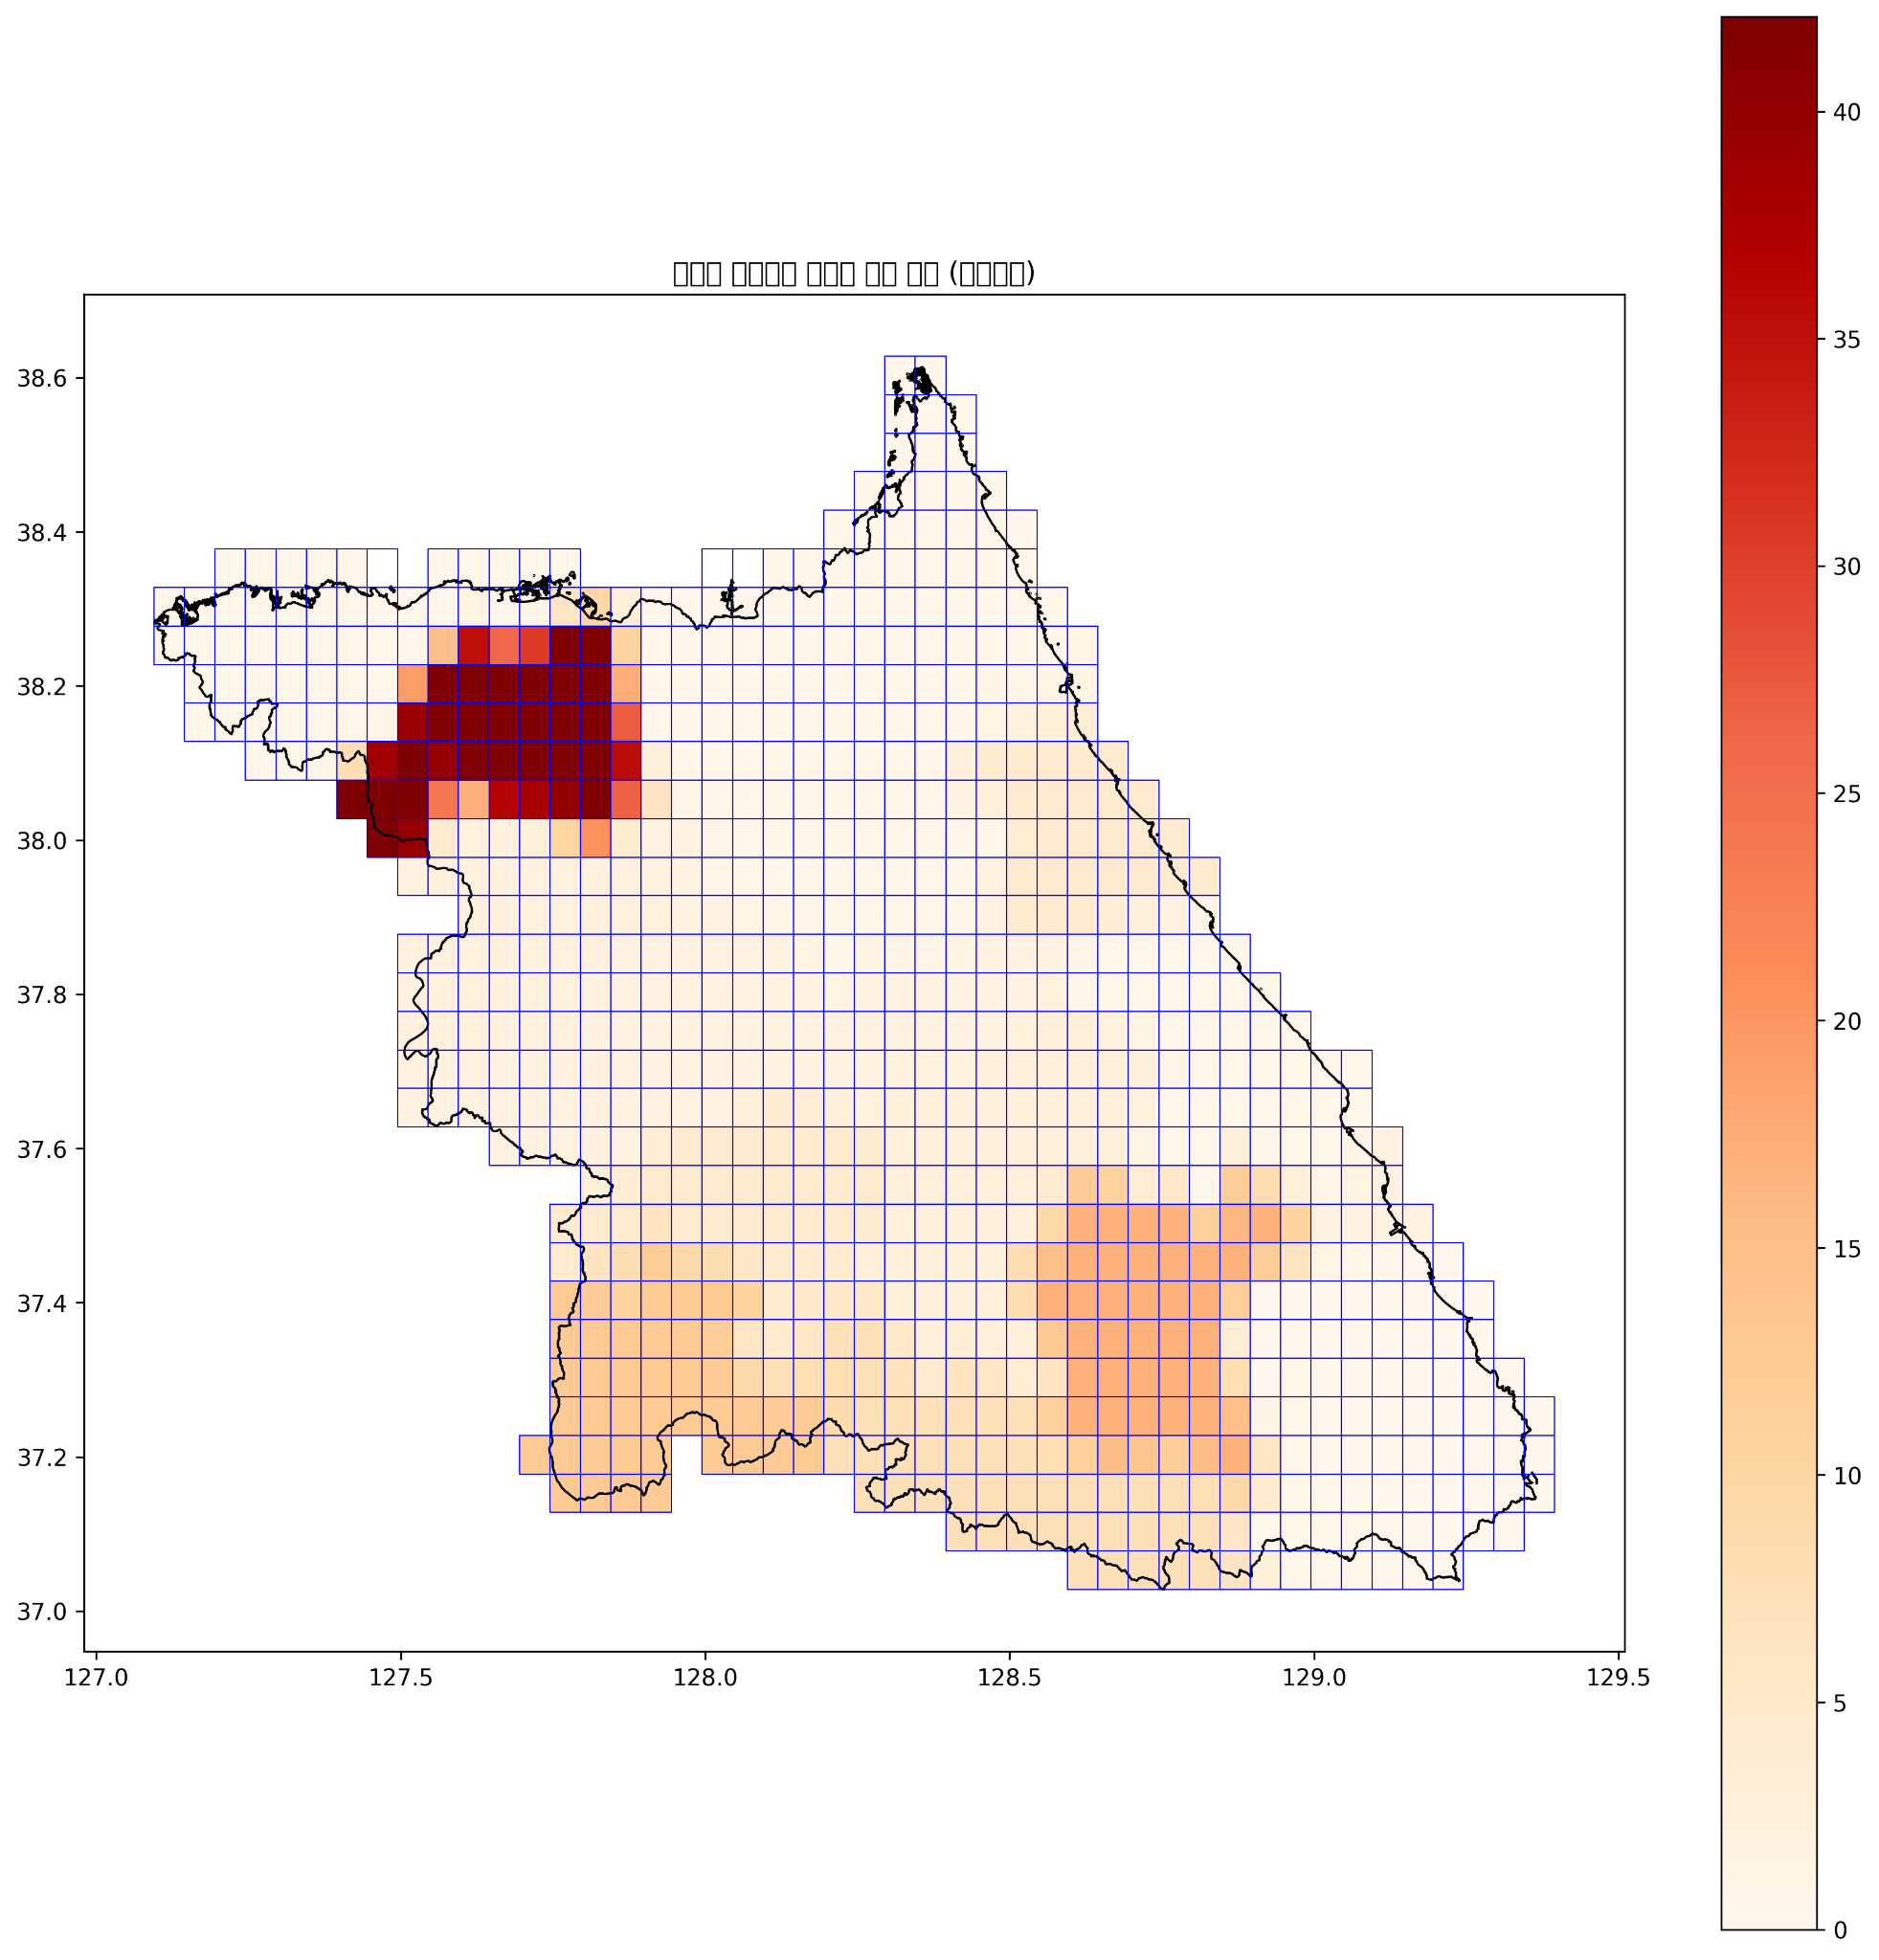
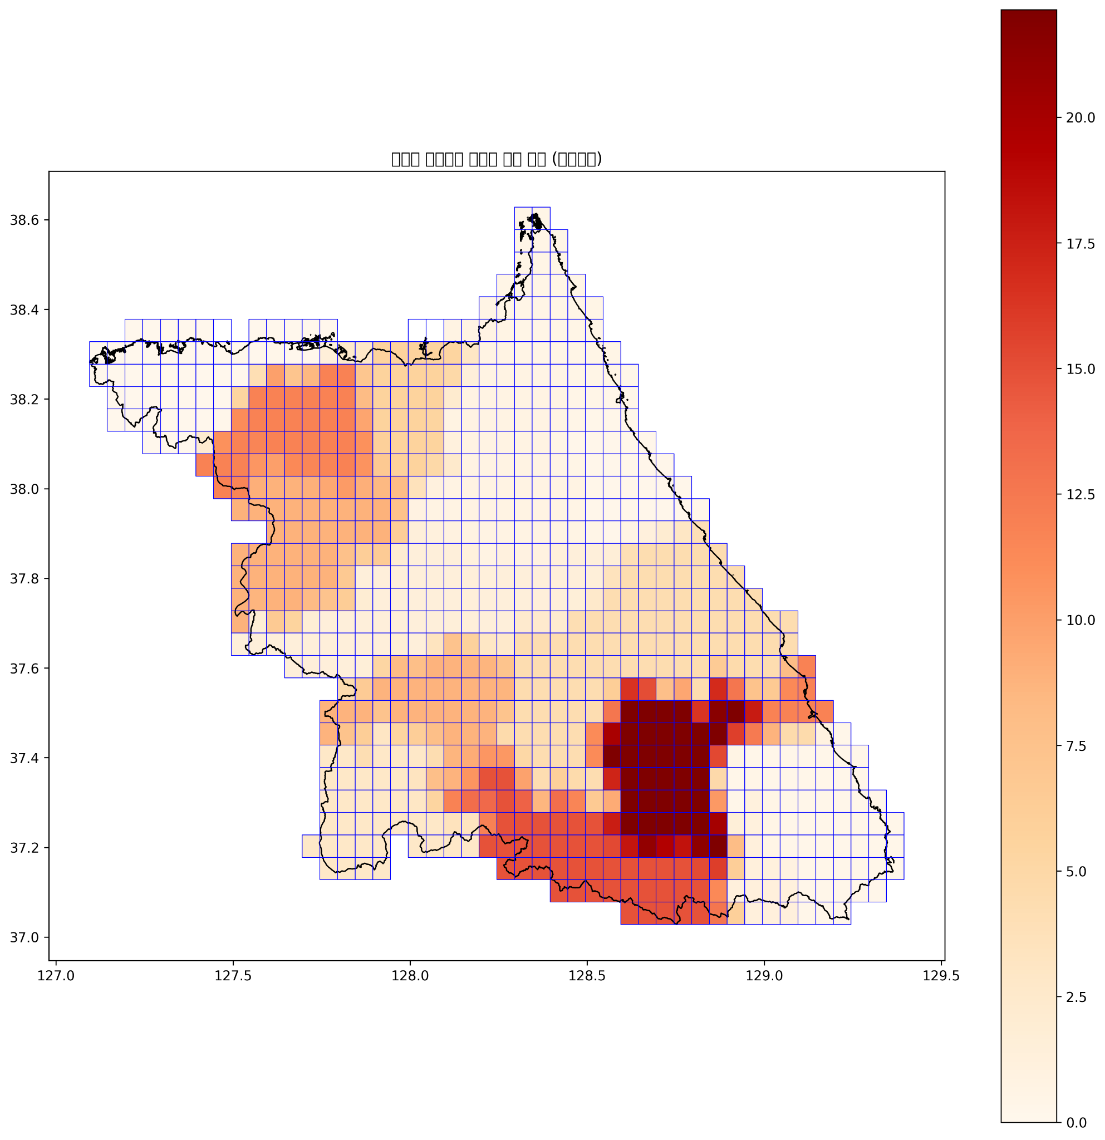
멧돼지와 고라니 피해 지역비율에 따른 출몰 비율
멧돼지 출몰 분포도
고라니 출몰 분포도
Notes:
지도에서 비율 시각화로 색이 진한 곳은 유해동물 신호가 많이 들어온 곳, 따라서 로드킬 발생 확률이 높은 곳이라고 설명 히트맵필 비율 계산 한식
유해동물 신고비율⇒ 사고가 날가능성이 높은 지역이다를 강원도 추정마리수로 바꾸어서 보여주는 변수

Slide 31
4
주요 변수 분포
변수간 상관 관계
data Exploration
Notes:
case 2

Slide 32
주요 변수 분포

Slide 33
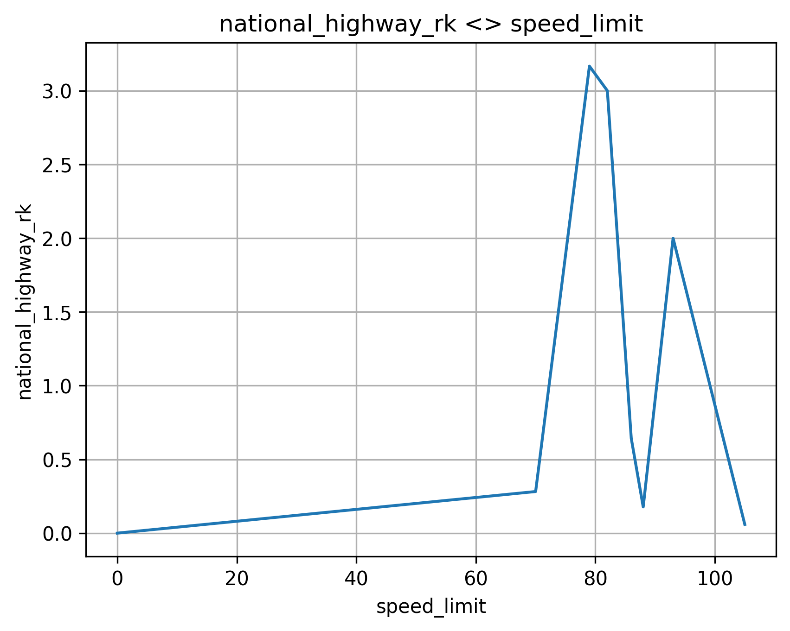
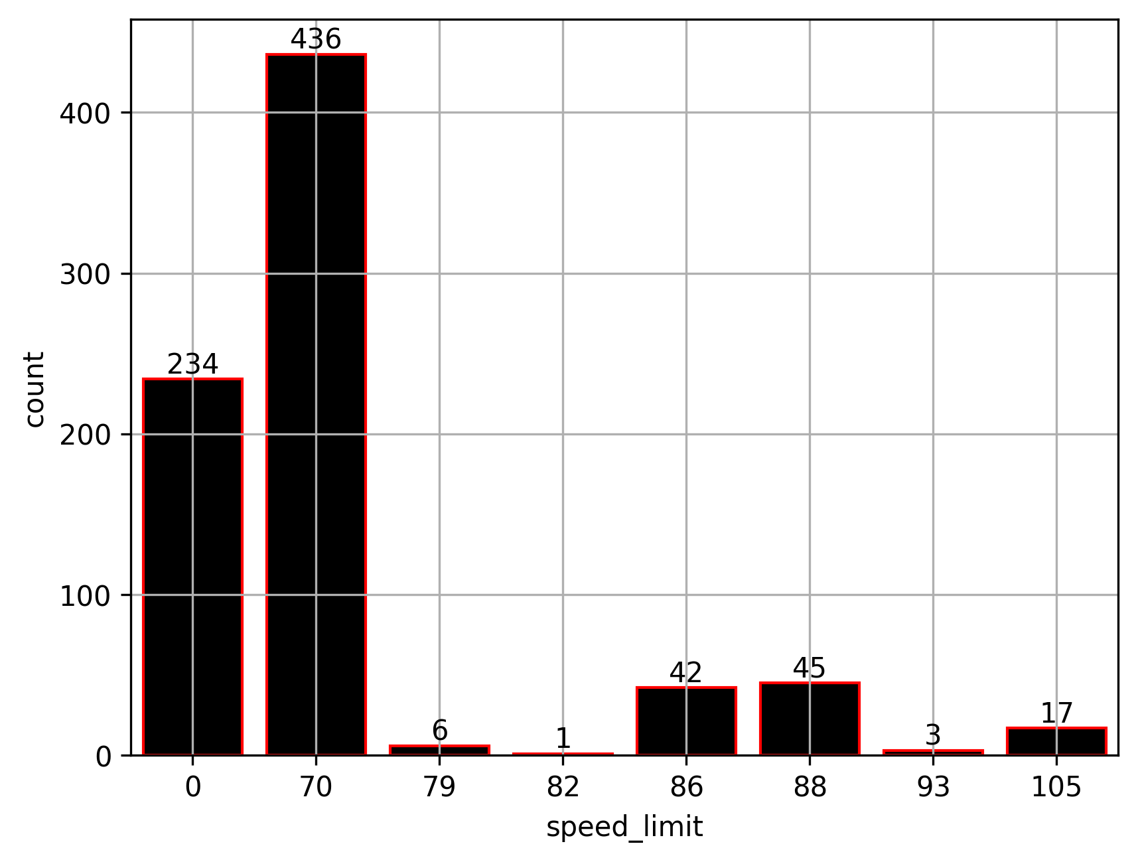
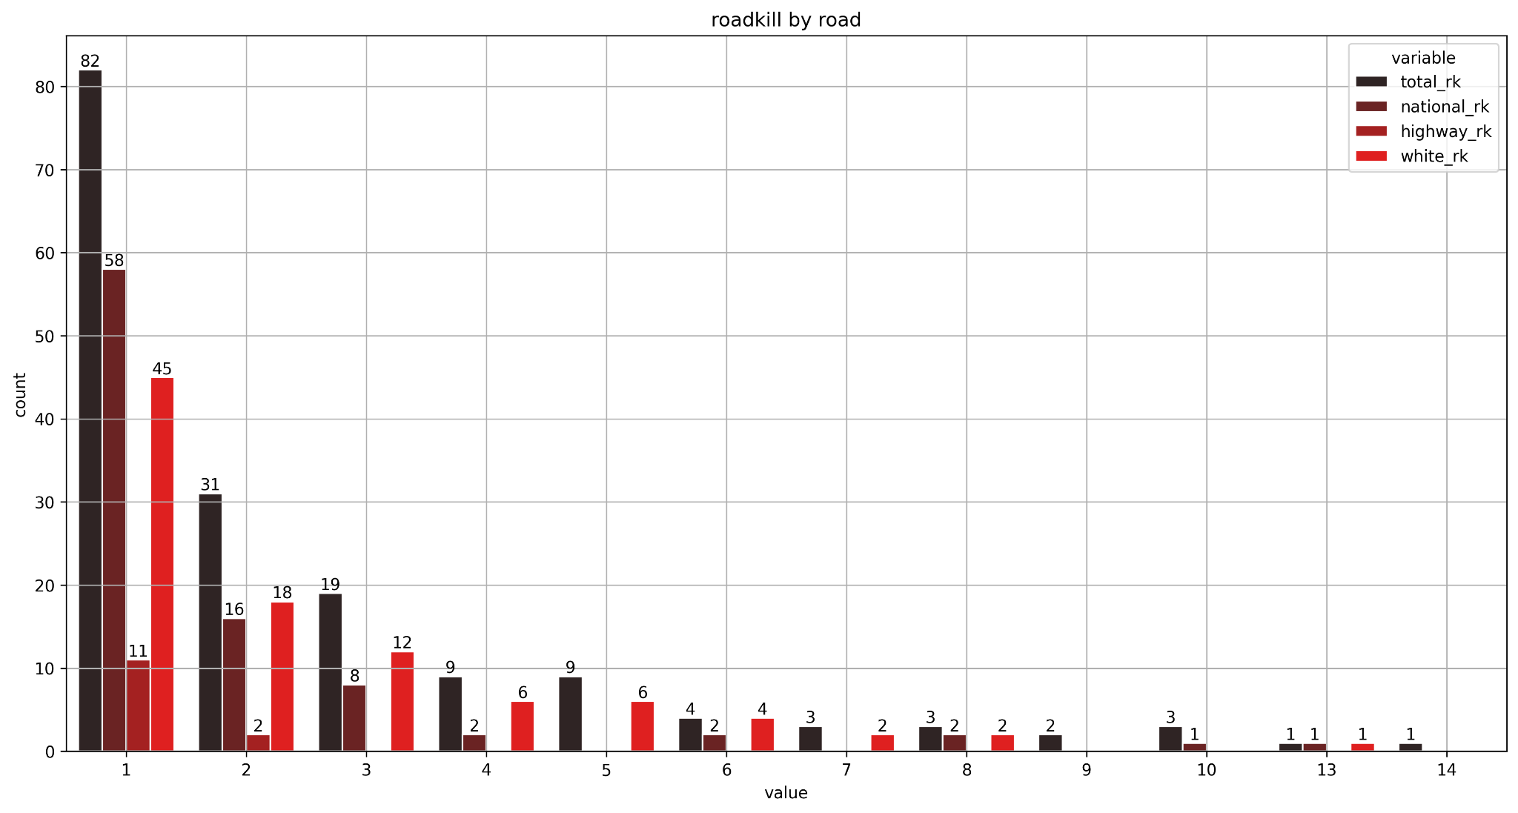
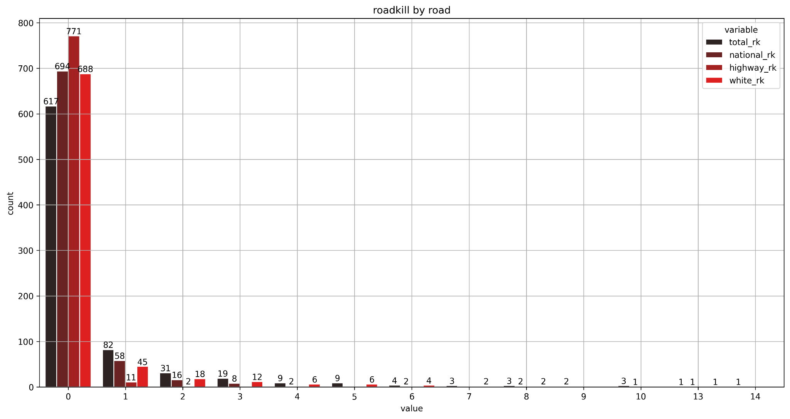
4 data Exploration
국도 / 고속도로 비교 및 선정
2.
80km/h의 로드킬 수 > 100km/h의 로드킬 수
중요도: 국도 > 고속도로
1. 그리드
국도 / 고속도로 - 개수
제한 속도 책정
3. 도로별 로드킬 비교
고속도로 가장 낮음.
Notes:
그리드 안의 국도와 고속도로 비율에 맞게 제한 속도를 책정한 것이다. 70에 가까울 수록 국도가 많은 것이고, 105에 가까울 수록 고속도로가 많은 것이다. 이 그래프에서는 70에 해당하는 count가 많으므로 강원도 전역에 국도가 더 많다는 것을 알 수 있다.
제한 속도와 로드킬의 상관 관계를 분석 한 결과, 제한 속도 80km/h에서 로드킬이 가장 많은 것을 확인할 수 있었고, 이는 고속도로 보다 국도에서 로드킬이 더 많다는 것을 알 수 있다.
각 도로별 로드킬을 비교한 결과 고속도로에서의 로드킬이 가장 적은 것을 확인할 수 있다.
위의 분석들을 통해 국도에서의 로드킬 분석이 고속도로에서의 로드킬 분석보다 유의미 하다는 것을 알게 되었고, 앞으로의 분석은 국도를 중점적으로 진행할 예정입니다.
*** total= 전체, national= 국도, highway=고속도로, white= 일반도로 ***

Slide 34
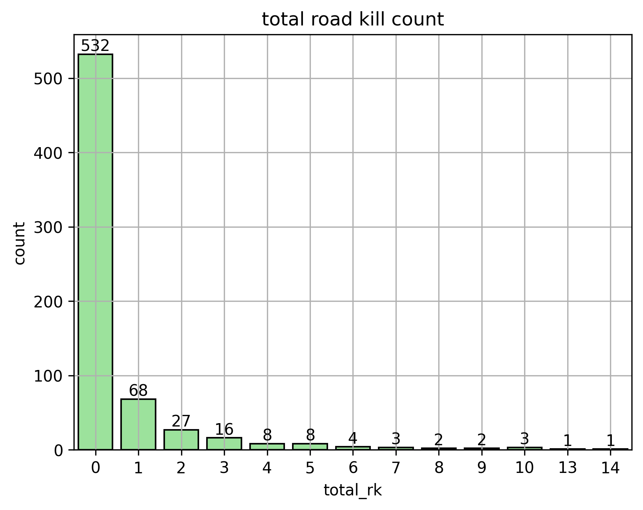
4 data Exploration
로드킬 발생 횟수
0마리 : 79% → 0등급
1,2,3마리 : 16% → 1 등급
4마리 ~ : 5 % → 2등급
로드킬 준안전지역
로드킬 준위험지역
로드킬 위험지역
Notes:
로드킬 0등급(0마리)이 79%, 1등급(1~3마리)이 16퍼센트, 2등급(4마리~)이 4%이고, 우리는 로드킬이 많은 그리드를 봐야 하므로 1, 2등급인 그리드를 중점적으로 확인하겠습니다.

Slide 35
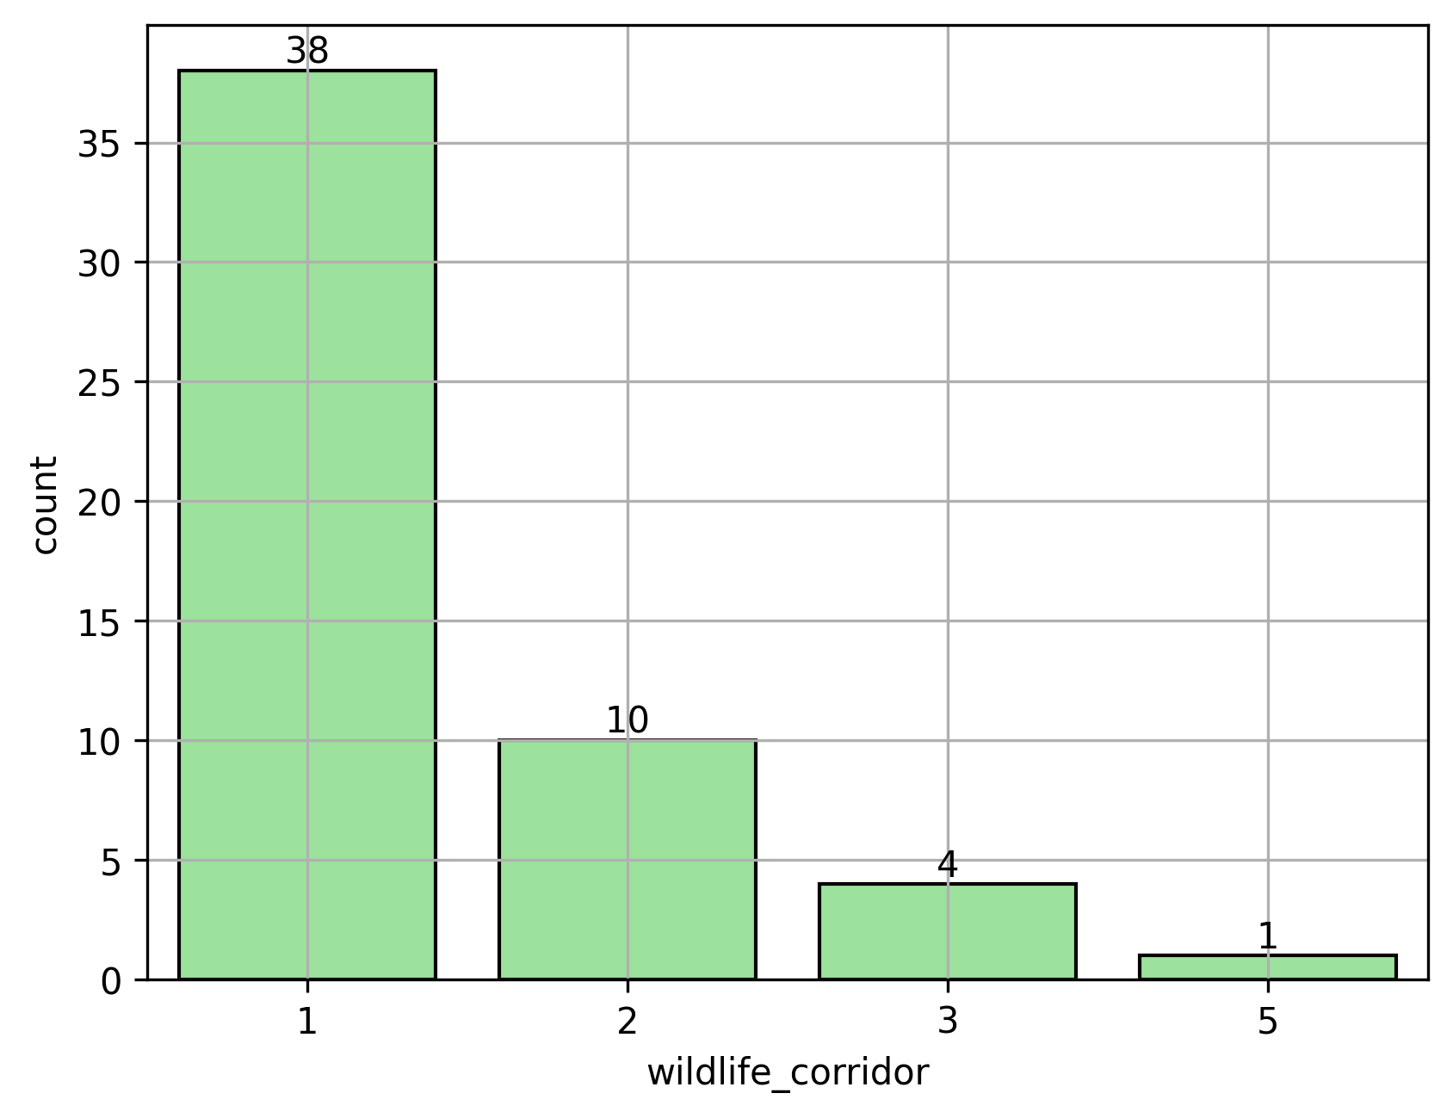
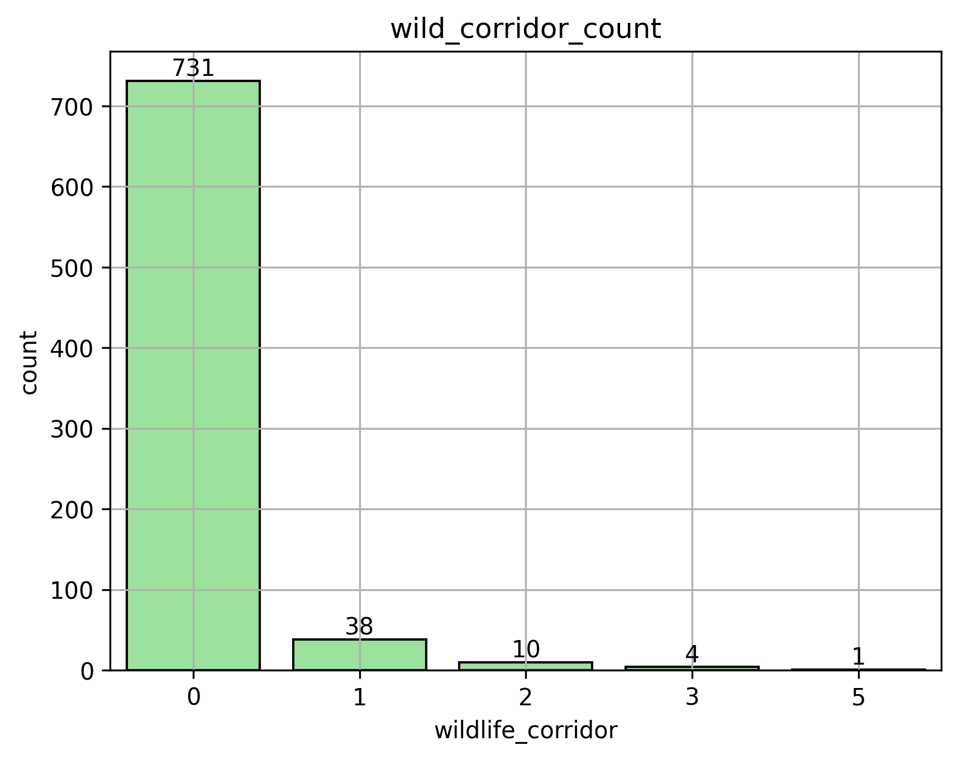
4 data Exploration
생태통로 개수
적은 양의 생태통로 수

Slide 36
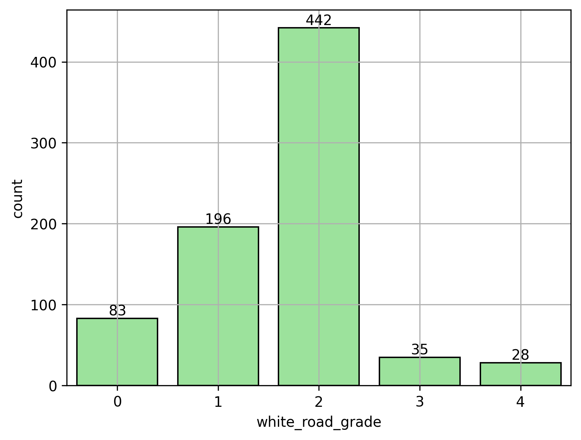
4 data Exploration
white grade 등급
- 2등급 면/동/리 비율이 대부분을 차지
- 3-4등급이 차지하는 비율은 소수
Notes:
012 설명명-> 강원도에는

Slide 37
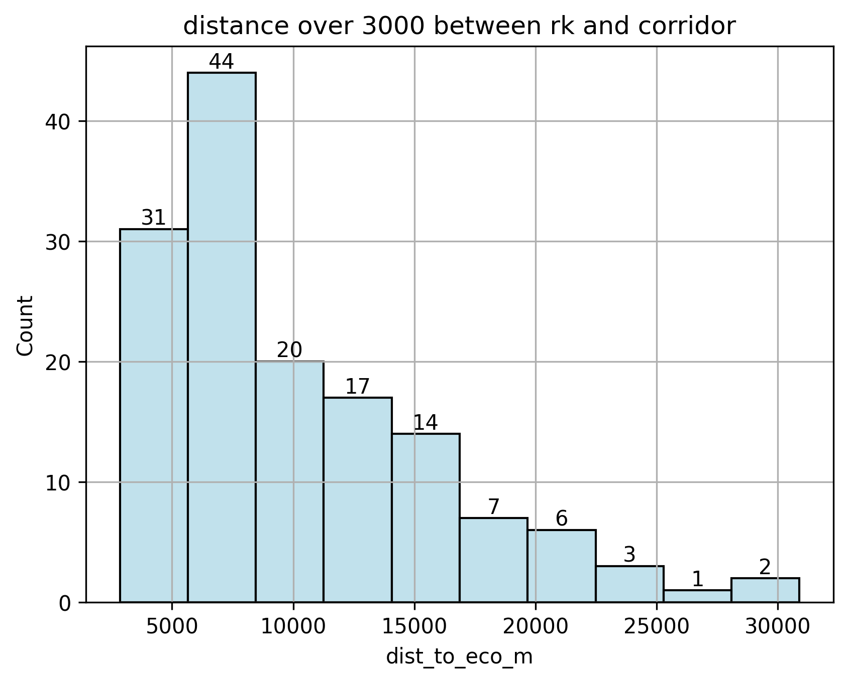
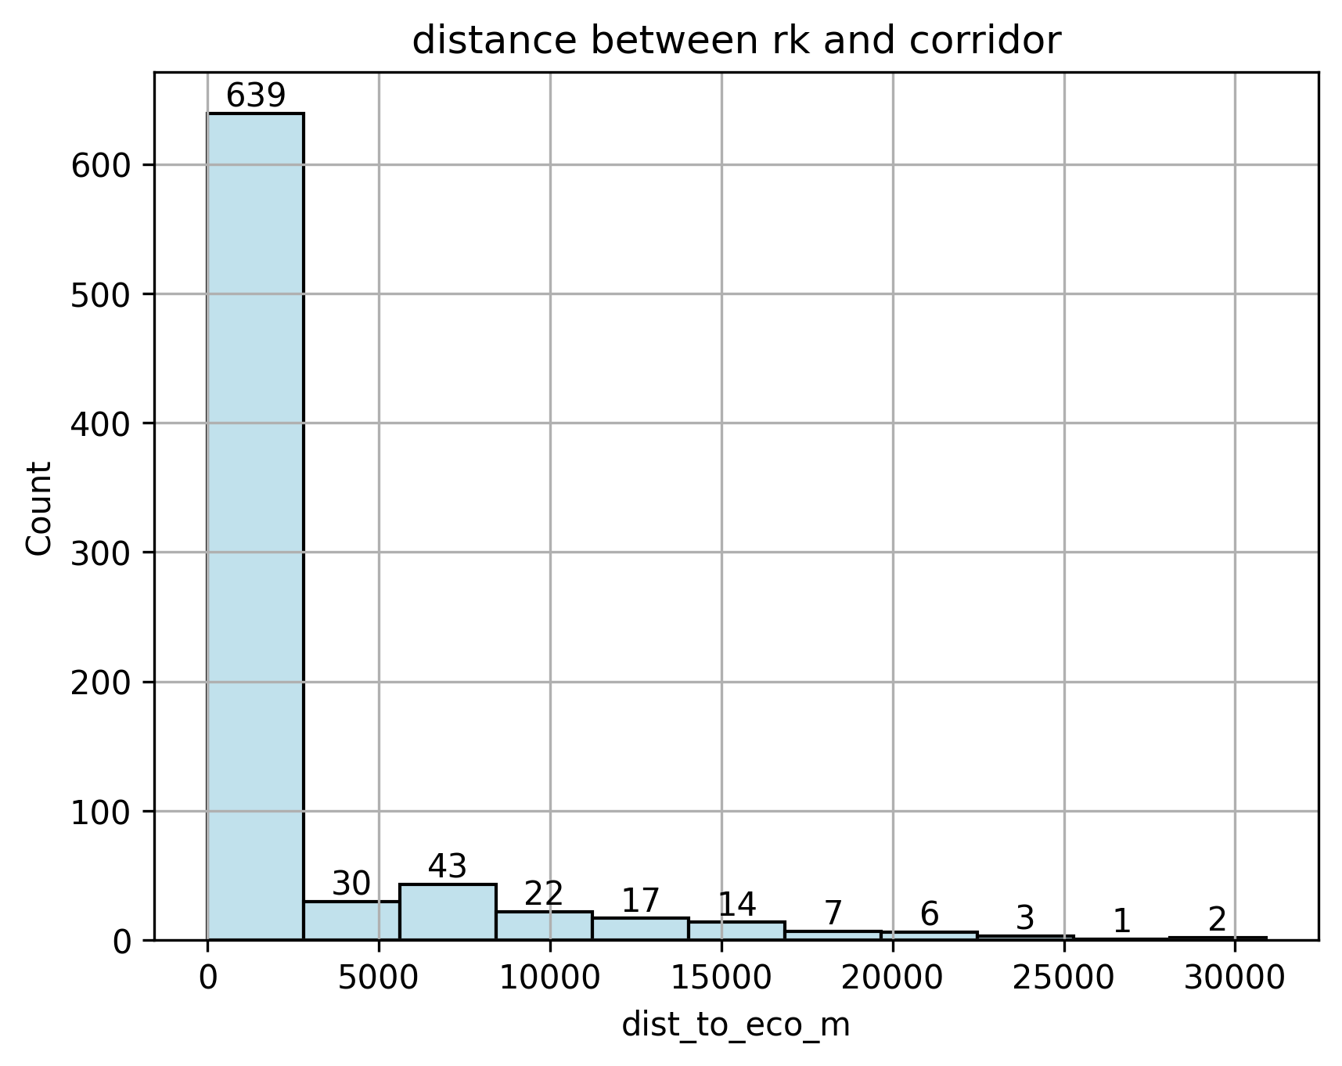
4 data Exploration
로드킬 / 생태통로 거리
로드킬과 생태통로의 거리가 2.5km 이내의
분포가 가장 많이 존재
Notes:
** 질문이 나오면 하버사인 공식을 대입하여 거리를 구했다고 설명

Slide 38
변수간 상관관계

Slide 39
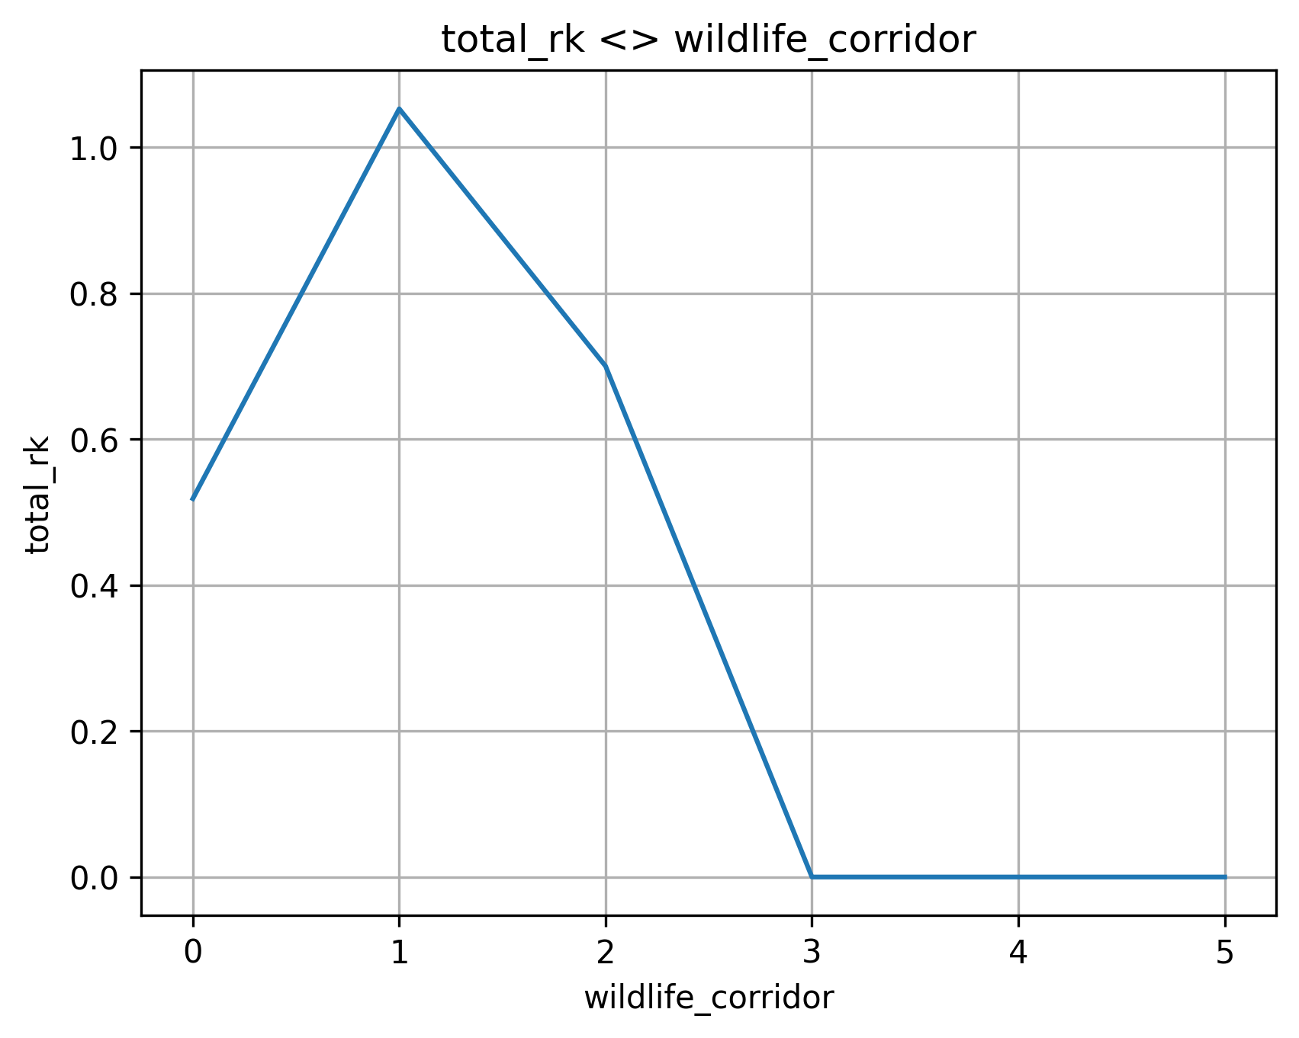
4 data Exploration
로드킬 <> 생태통로
생태통로 수가 2개 이상
→ 로드킬의 수 감소

Slide 40
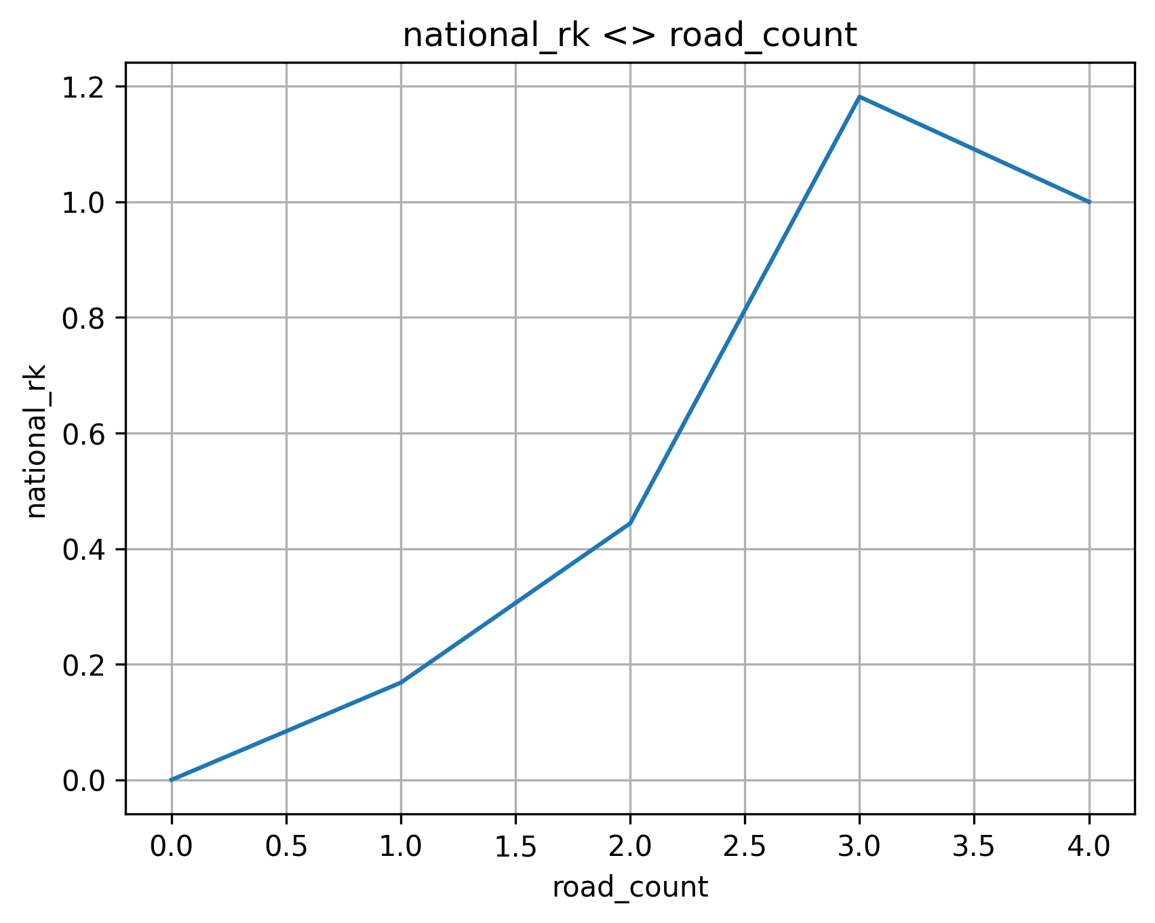
4 data Exploration
도로수 <> 국도
차선수가 올라갈 수록 로드킬수가 많아진다.
우상승

Slide 41
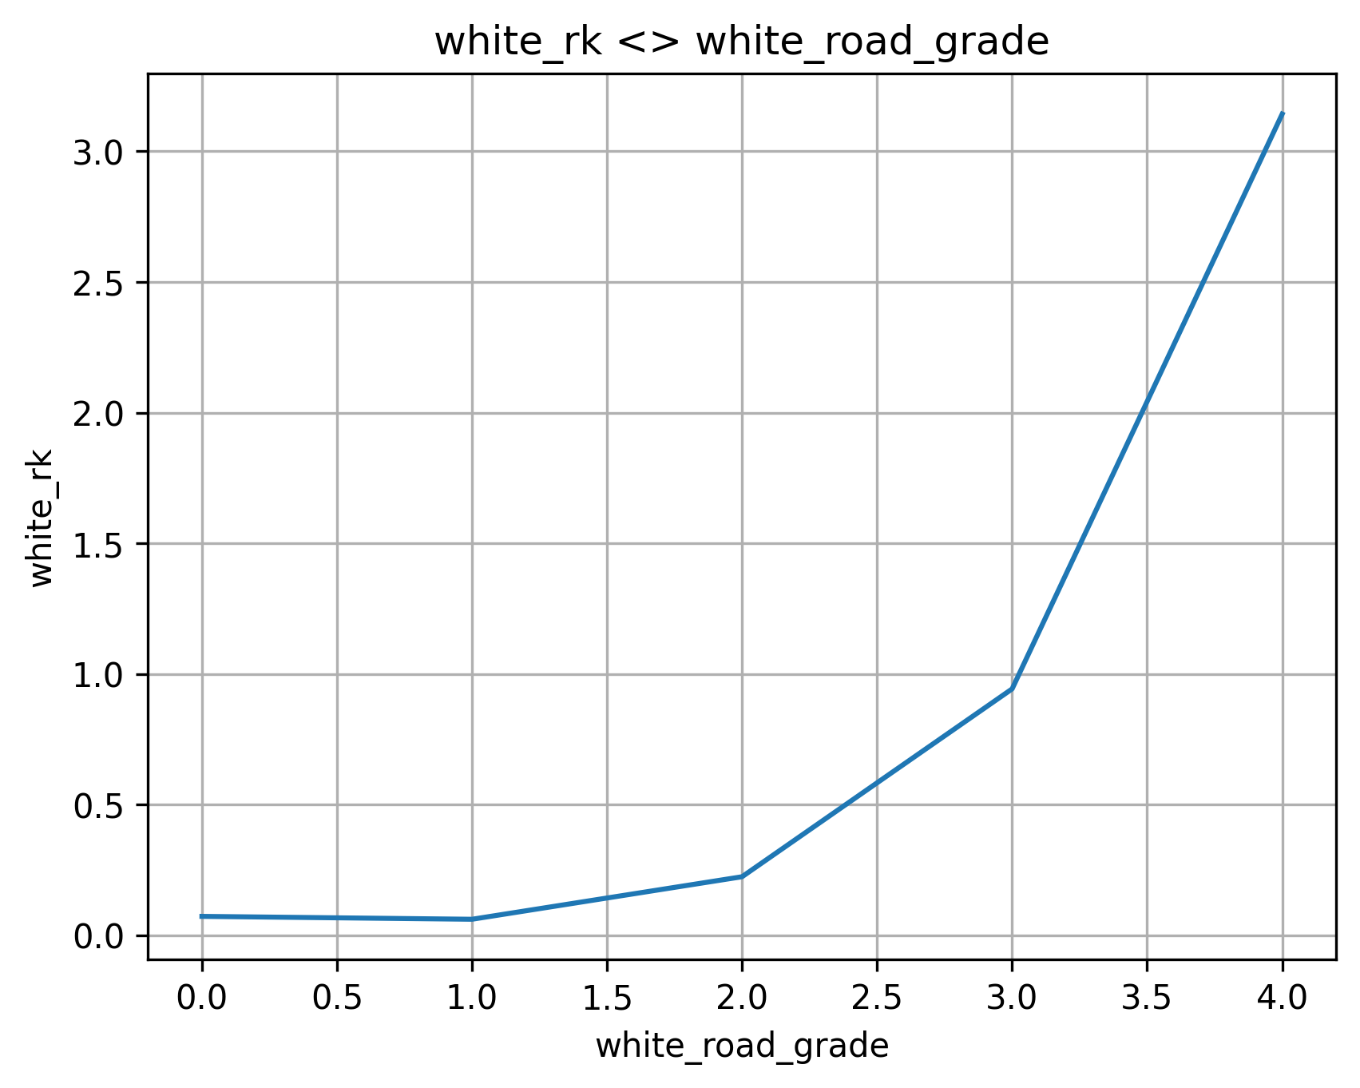
4 data Exploration
white road kill <> 지방도(등급)
white_road_grade 증가
→ 로드킬 수 증가
우상승
Notes:
태클: 지방도로와 국도를 왜 나눴나? 지방도는 너무 세세해서 등급으로 나눌수 밖에 없었다. 국가단체에서도 이런적으로 나눈적이없다. 왜 이렇게 나눴나? 에 대한 합리적인 이유 제시

Slide 42
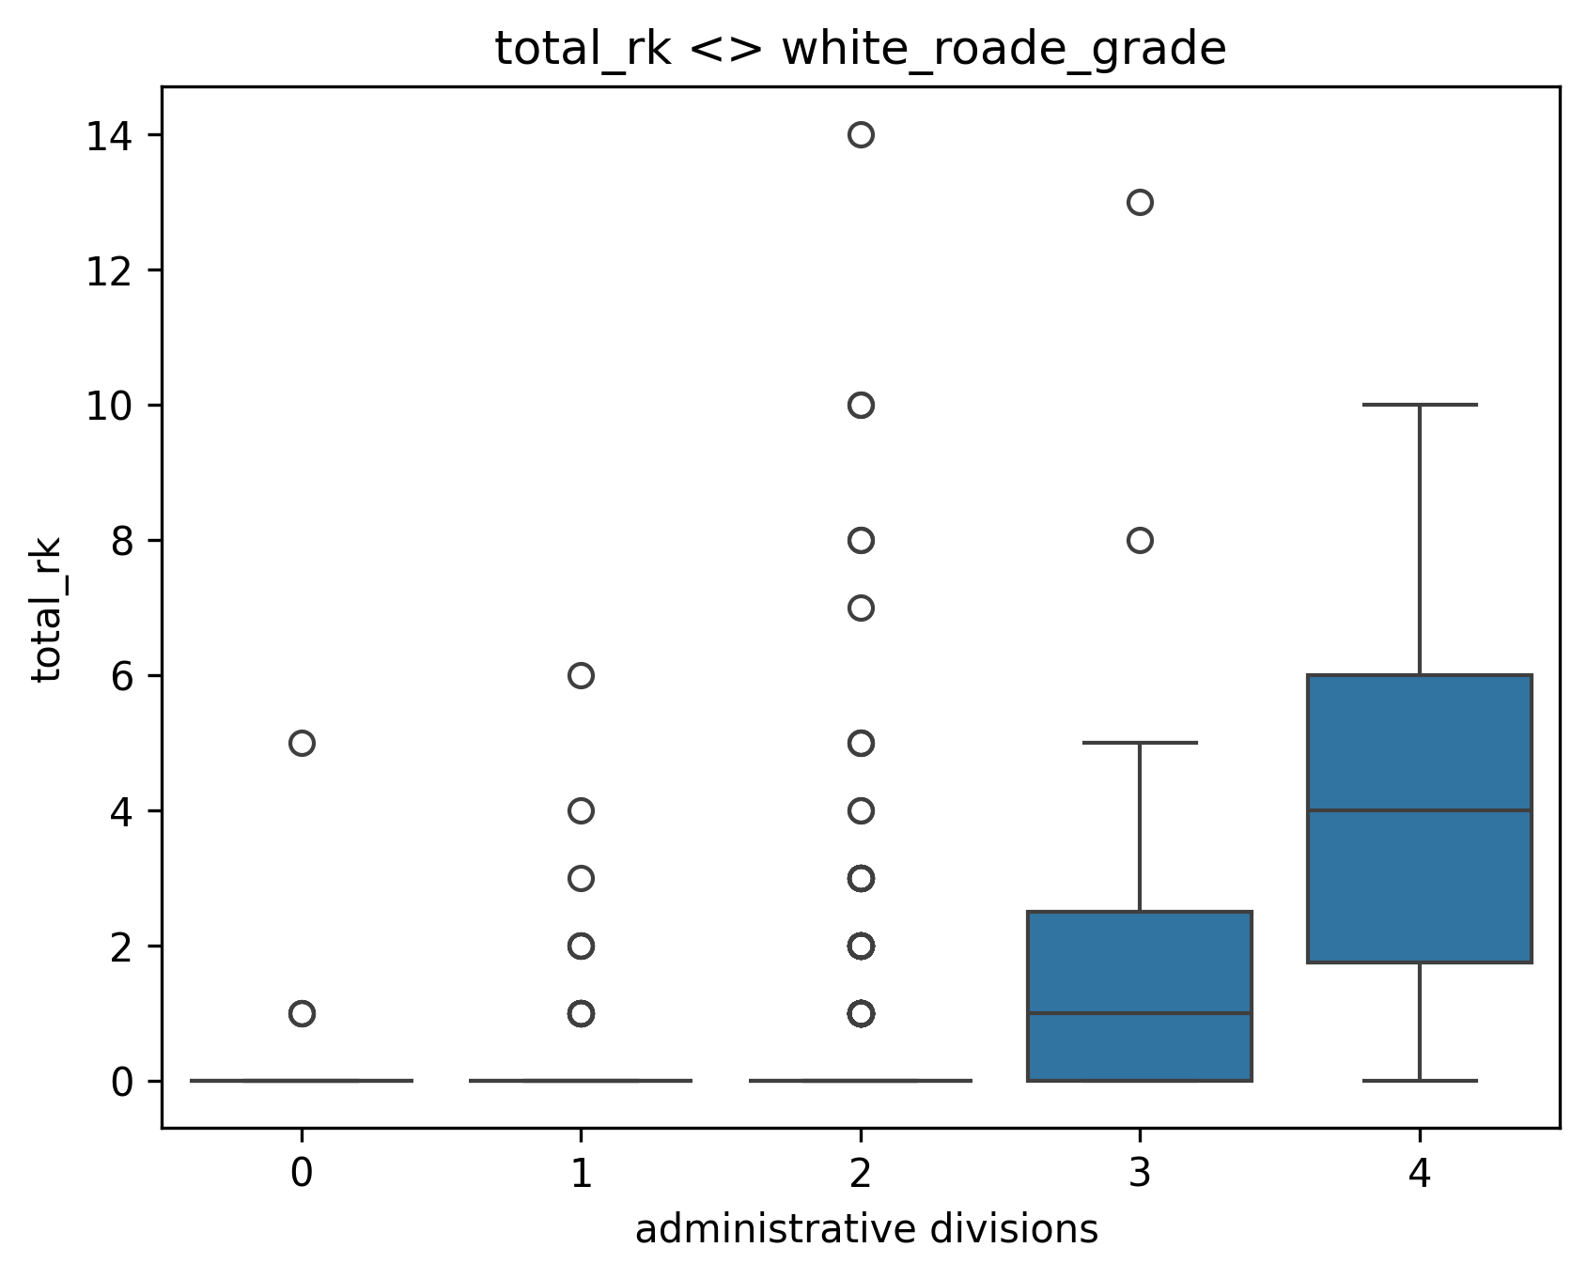
4 data Exploration
총로드킬수 <> 생태통로
white_road_grade
→ 로드킬 “평균적” 증가
우상승
Notes:
# 행정구역단위로 바꾼 이유로 설명
0~2단계에서는 대부분 로드킬이 0건이거나 소수 건수에 그치는 반면, 3단계와 4단계로 갈수록 중앙값과 상위 사분위 범위가 모두 증가하는 경향을 보입니다.

Slide 43
5
모델 선택 이유
모델 학습 과정
성능평가
analysis
Notes:
case 2

Slide 44
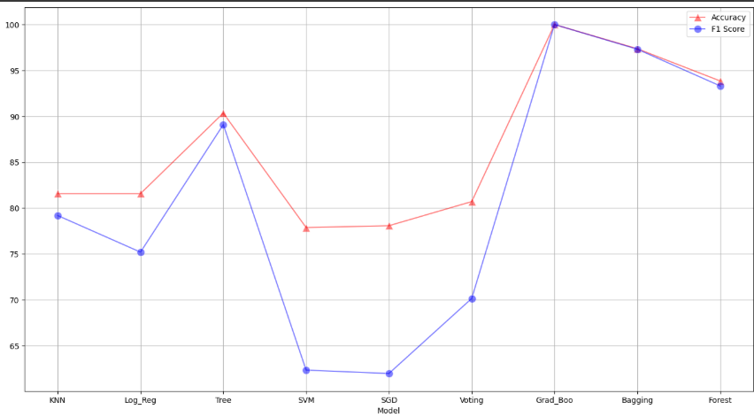
5 analysis
모델 선택 이유1 - ML 모델의 정확도 / F1 Score 비교
train set의 X와 y의 score 결과
정확도 = 전체 비율 중 맞힌 비율
f1 score
정밀도와 재현율의 조화평균
조화평균 = 작은 값의 영향이 큼
score = 2 / (1 / 정밀도) + (1 / 재현율)
Notes:
앞서 설명드린 것처럼 정확도, f1 score는 우리에게 필요한 1, 2등급을 예측한 것만 사용하였고, 0등급은 모든 모델의 confusion_matirx를 확인해본 결과 정확도가 100퍼센트였다. 9개의 모델의 정확도와 f1 score을 비교해 본 결과, Gradient Boosting이 가장 좋은 모델임. 그 뒤로 Bagging과 Forest가 좋은 모델임.

Slide 45
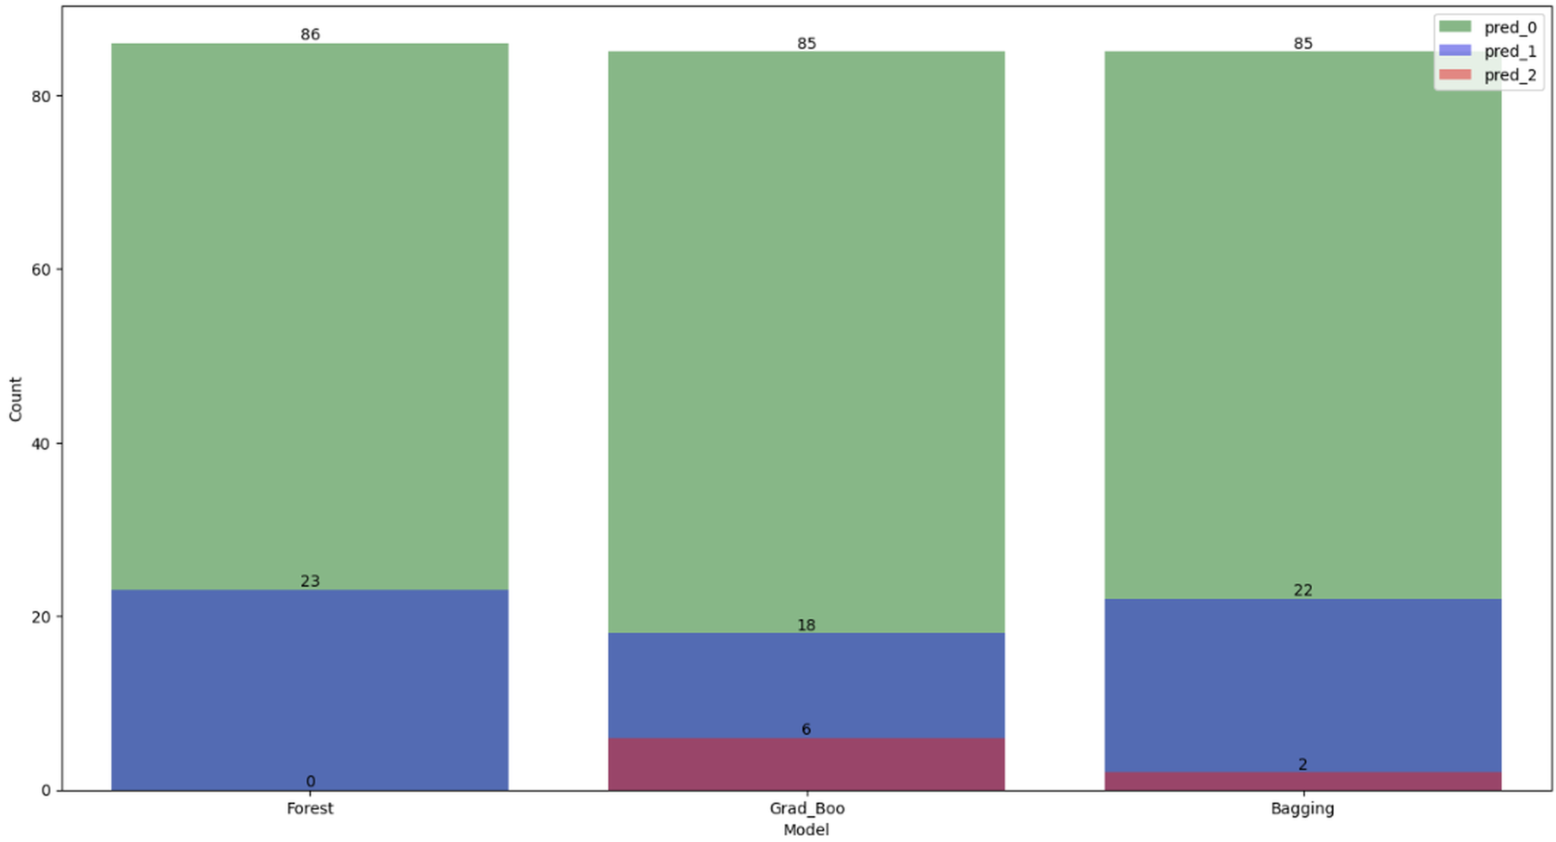
5 analysis
모델 선택 이유2 - 앙상블 모델 3개 비교
Notes:
세개의 후보 중 하나의 모델을 선택하기 위해 두번째 과정을 진행하였다.
우리는 테스트 세트를 예측하였을 때, 위험 레벨이 2인 것을 얻어야 한다. 위의 그래프를 보면 Grad_Boo에서는 6개의 2레벨, Bagging에서는 2개의 2레벨, Forest에서는 2레벨을 하나도 예측해주지 않았다.
따라서 우리의 목적에 맞는 것은 정확도도 가장 좋았고, 2레벨의 그리드를 많이 예측해주는 Grad_Boo이다.

Slide 46
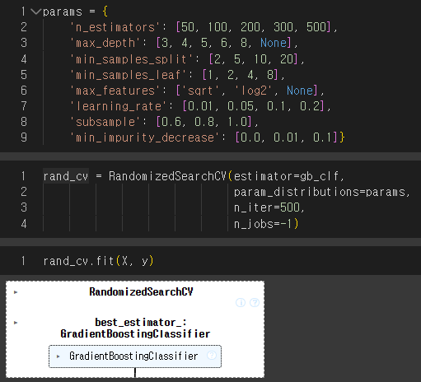
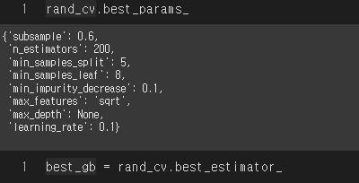
5. analysis
GradientBoostingClassifier -> Randomizedsearchcv
params = GradientBoosting 파라미터들
rand_cv : 객체 생성
rand_cv.fit : 훈련
best_params_ : 확인
best_estimator_: 객체 생성
Notes:
5. 기존에는 grad_boost = GradientBoostingClassifier() 라고 객체를 생성해야 하지만, best_estimaotr_을 사용하면 best_params_가 파라미터로 들어간 추정치를 객체로 생성해준다.

Slide 47
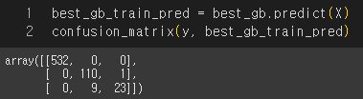


5 analysis
Confusion matrix / 정확도 / F1 Score
Confusion
Matrix
정확도
약 98.52%
F1 Score
약 92.60%

Slide 48

5 analysis
강원도 홍천군 로드킬등급 예측
[예측 이유]
-산지 및 읍/면이 섞여있고 관광객이 많이 방문함
-강원도의 중부에 위치해 주변 시/군과 연결성이 높음.
-강원도 자치지역들 중 면적이
가장 넓음
- 여러환경의 도로 유형이 공존
-기존에 지어진 생태통로의 수가 적음
Notes:
저희는 강원도 내에서도 홍천군을 로드킬 등급지역으로 선정하였는데 이는 생태통로의 입지 선정이 용이하고 건설의 편의성이 증대 되기 때문입니다..

Slide 49
6
분석 결과 요약
시각화
중요한 발견점들
Result
Notes:
case 2

Slide 50

6 result
분석 결과 요약
강원도 홍천군
0마리 → 0등급
1,2,3마리 → 1 등급
4마리 ~ → 2등급
로드킬 준안전지역
로드킬 준위험지역
로드킬 위험지역

Slide 51

6 result
시각화 - 그리드 선택
수원지 존재, 도로에 의한 산지의 파편화
Notes:
국도의 수가 많고 그로 인해 산지가 파편화되어 있고, 수원지에 따라서 야생 동물이 몰릴 수 있음을 예측할 수 있으며, 로드킬이 가장 많이 발생할 위험이 있는 지역을 선택했습니다

Slide 52
6 result
중요한 발견점들
로드킬 발생
고속도로보다 지방도로에서 더 많이 일어난다.
→ 속도제한이 강한 연관관계를 가지지만 인과관계는 아니다.
→ 생태통로가 가까운 거리안에 2개 이상 있으면 로드킬이 극적으로 줄어든다.
생각보다 인구 밀집지역인 3-4 등급이 크게작용하지 않았음.
우리의 예측대로 고속도로보다 지방도/국도가 더 중요한 요소였다

Slide 53
7
핵심 결론
제안 사항
향후 개선안
conclusion
Notes:
case 2

Slide 54
7 conclusion
핵심결론
[생태통로 설치 위치 선정]
생태통로 유무:무
도로에의한 산지의 파편화
강변에 위치한 도로
Notes:
서식지를 파편화 하는 생태통로가 없는 곳에서 로드킬이 발생할 확률이 높다

Slide 55


7 conclusion
제안사항 및 향후개선선
동물의 도로 유입 방지 시설물 설치
al 사고 예방 시스템

Slide 56
8
Self-Assessment
Notes:
자체평가

Slide 57
8 Self-Assessment
데이터 수집의 한계
→ 산지 면적 데이터를 구하기 힘듦
→ 수집할 수 있는 데이터가 한정적, 파편적
→ 통합하는데 어려움을 겪음
데이터 변수설정에 아쉬운점
→ 강원도 주변의 랜드마크를 고려하지 못함
→ 교통량을 수집하였으나 전처리 과정이 매우 어려워 변수에 추가하지 못함
등급 기준의 모호함
→ 산림면적(white road grade) 등급
→ 로드킬 발생(rk_012) 등급
Notes:
등급기준의 모호함 설명할 때
등급을 할때 임의로 기준을 정했는데

Slide 59
Reference
https://newautopost.co.kr/close-up-coverage/article/125863/
고속도로 ‘잔혹사’ 로드킬 1년에 1,000마리…봄철·새벽에 특히 주의!(KBS)
https://news.kbs.co.kr/news/pc/view/view.do?ncd=8239694
https://www.clien.net/service/board/cm_car/17741267
https://me.go.kr/m/file/readDownloadFile.do?fileId=290312&fileSeq=1 (도로교통 안전 및 야생동물 보호를 위한 제3차 동물 찻길 사고(로드킬) 저감 대책(`25~`27))
https://alldam.chungnam.go.kr/bigdata/collect/view.chungnam?menuCd=DOM_000000201001001000&apiIdx=158
(로드킬 신고현황(전국, 2020.8월~2022.6월)
https://www.data.go.kr/data/15105476/fileData.do?recommendDataYn=Y
(국립생태원_로드킬 정보시스템 로드킬 신고 현황)
https://me.go.kr/home/web/public_info/read.do;jsessionid=1WLDBUOASFm4zE0HxZgaz1oCpD2Q89tzAGWz17mfx1sAVH7pMfhYeCcM731IMYtR.meweb1vhost_servlet_engine1?pagerOffset=0&maxPageItems=10&maxIndexPages=10&searchKey=&searchValue=&menuId=10357&orgCd=&condition.publicInfoMasterId=5&condition.deleteYn=N&publicInfoId=701&menuId=10357
(생태통로 설치 및 관리지침 개정 전문('23.11))
https://www.kci.go.kr/kciportal/ci/sereArticleSearch/ciSereArtiView.kci?sereArticleSearchBean.artiId=ART003075783
(기계학습 기반의 로드킬 발생 예측과 영향 요인 탐색에 대한 연구)

Slide 60
Reference
https://www.data.go.kr/data/15085958/fileData.do (한국도로공사_고속도로 구간별 제한속도)
끊긴 숲 연결한 '생태 통로'…야생동물 '북적' 출처 : SBS 뉴스
원본 링크 : https://news.sbs.co.kr/news/endPage.do?news_id=N1007694887&plink=COPYPASTE&cooper=SBSNEWSEND
(YOLOv8을 이용한 실시간 야생동물 로드킬 탐지 기법)
https://www.kci.go.kr/kciportal/ci/sereArticleSearch/ciSereArtiView.kci?sereArticleSearchBean.artiId=ART003132761
(생태통로의 최적지평가를 위한 공간분석)
https://www.kci.go.kr/kciportal/ci/sereArticleSearch/ciSereArtiView.kci?sereArticleSearchBean.artiId=ART001610124
(국립 생태원 생태정보 도서관)
https://ecolibrary.me.go.kr/nie/#/search/cr/si?all=0
https://ecolibrary.me.go.kr/nie/#/search/detail/5907721?offset=1
https://ecolibrary.me.go.kr/nie/#/search/detail/5862274?offset=3

Slide 61


